Slide 1
Hotelbuchungssystem
Kai Schablowsky & Manuel Franz
Notes:
Kai

Slide 2
Inhalte der Präsentation
Überblick & Einführung
Softwarearchitektur
Solid
Weitere Prinzipien
Unit Tests
Domain Driven Design
Refactoring
Entwurfsmuster
Notes:
Kai

Slide 3
Einführung
Notes:
Kai

Slide 4
Einführung - Definition
Definition unserer Applikation
Hotelbuchungssystem für ein Hotel für die lokale Verwaltung von Hotelprozessen
Unsere Features
Anlegen von Gästen
Buchung von Zimmern
Buchung von Restauranttischen
Buchung von Parkplätzen
Buchung von Aktivitäten
Analysen durchführen
Notes:
Kai

Slide 5
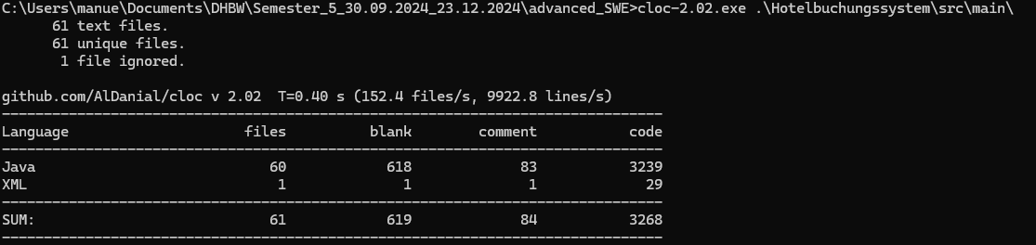
Einführung - Demo
Demo unseres Hotelbuchssystem
Notes:
Kai

Slide 6
Einführung - Techstack
Technologien
Java 21
Bibliotheken:
SQLite JDBC
Hibernate ORM Hibernate Community Dialects
SLF4J Simple Provider
Maven
SQLite
IDE (Integrated development environment)
IntelliJ IDEA
Notes:
Kai

Slide 7
Softwarearchitektur
Notes:
Kai

Slide 8
Softwarearchitektur (1)
MAIN – Aufruf des Programms inklusive der Datenbankinitialisierung
CLI – Gesamte Logik und Funktionalität der CLI
enums – Auflistung der verschiedenen Haupt- und Subbefehle
interaction_classes – Klassen für die verschieden Funktionen aufgeteilt
Service – Implementierung der Geschäftslogik
Buchungen
Analysen & Rankings
Repository – Repositories für verschiedene Interaktionen
Model - Alle verwendeten Entitäten
„Schichtenmodell“ als angewandte Softwarearchitektur
Notes:
Kai

Slide 9
Softwarearchitektur (2)
Wieso wir ein einfaches Schichtenmodell verwenden:
Jede Schicht übernimmt eine klar definierte Aufgabe
Schichten hängen nur von unteren Schichten ab
=> bessere Strukturierung, Wartbarkeit und Wiederverwendbarkeit
Notes:
Kai

Slide 10
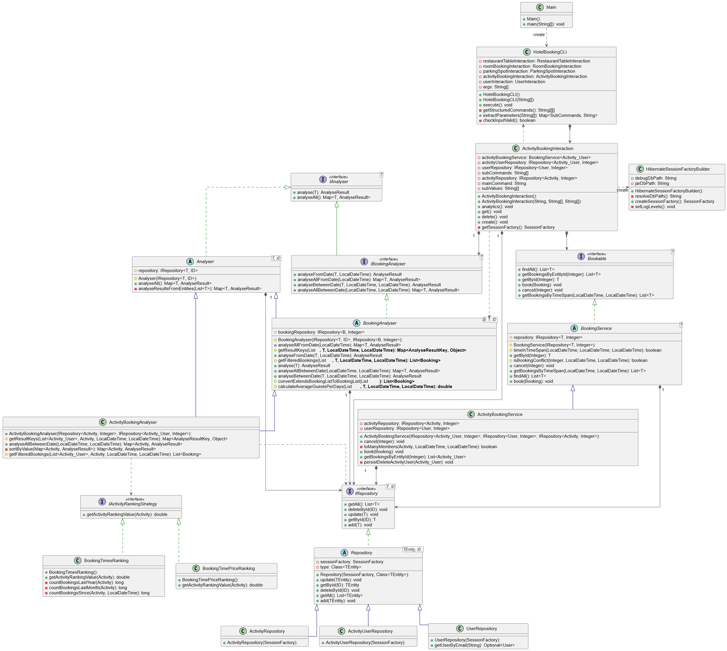
Gesamtes UML Überblick – ActivityBooking
Notes:
Manuel

Slide 11
Domaincode
Beinhaltet die Geschäftslogik (Buchungen & Analysen)
Beispiel Domain Code:
Buchung eines neuen Hotelzimmers
Buchung eines neuen Restauranttisch
Buchung einer neuen Aktivität
Analyse von Daten z.B. Auslastung eines Zimmers
Notes:
Manuel

Slide 12
Dependency Rule
Positiv Beispiel Dependency Rule:
ActivityBookingService
Klassen der Schicht Service hängen ausschließlich von untereren Schichten (Repositories) ab
Tiefe Schichten hängen nicht von oberen Schichten ab
Klar getrennte Abhängigkeiten
Auf den Service wird nur von einer noch weiter oben liegenden Schicht zugegriffen (CLI)
Notes:
Manuel

Slide 13
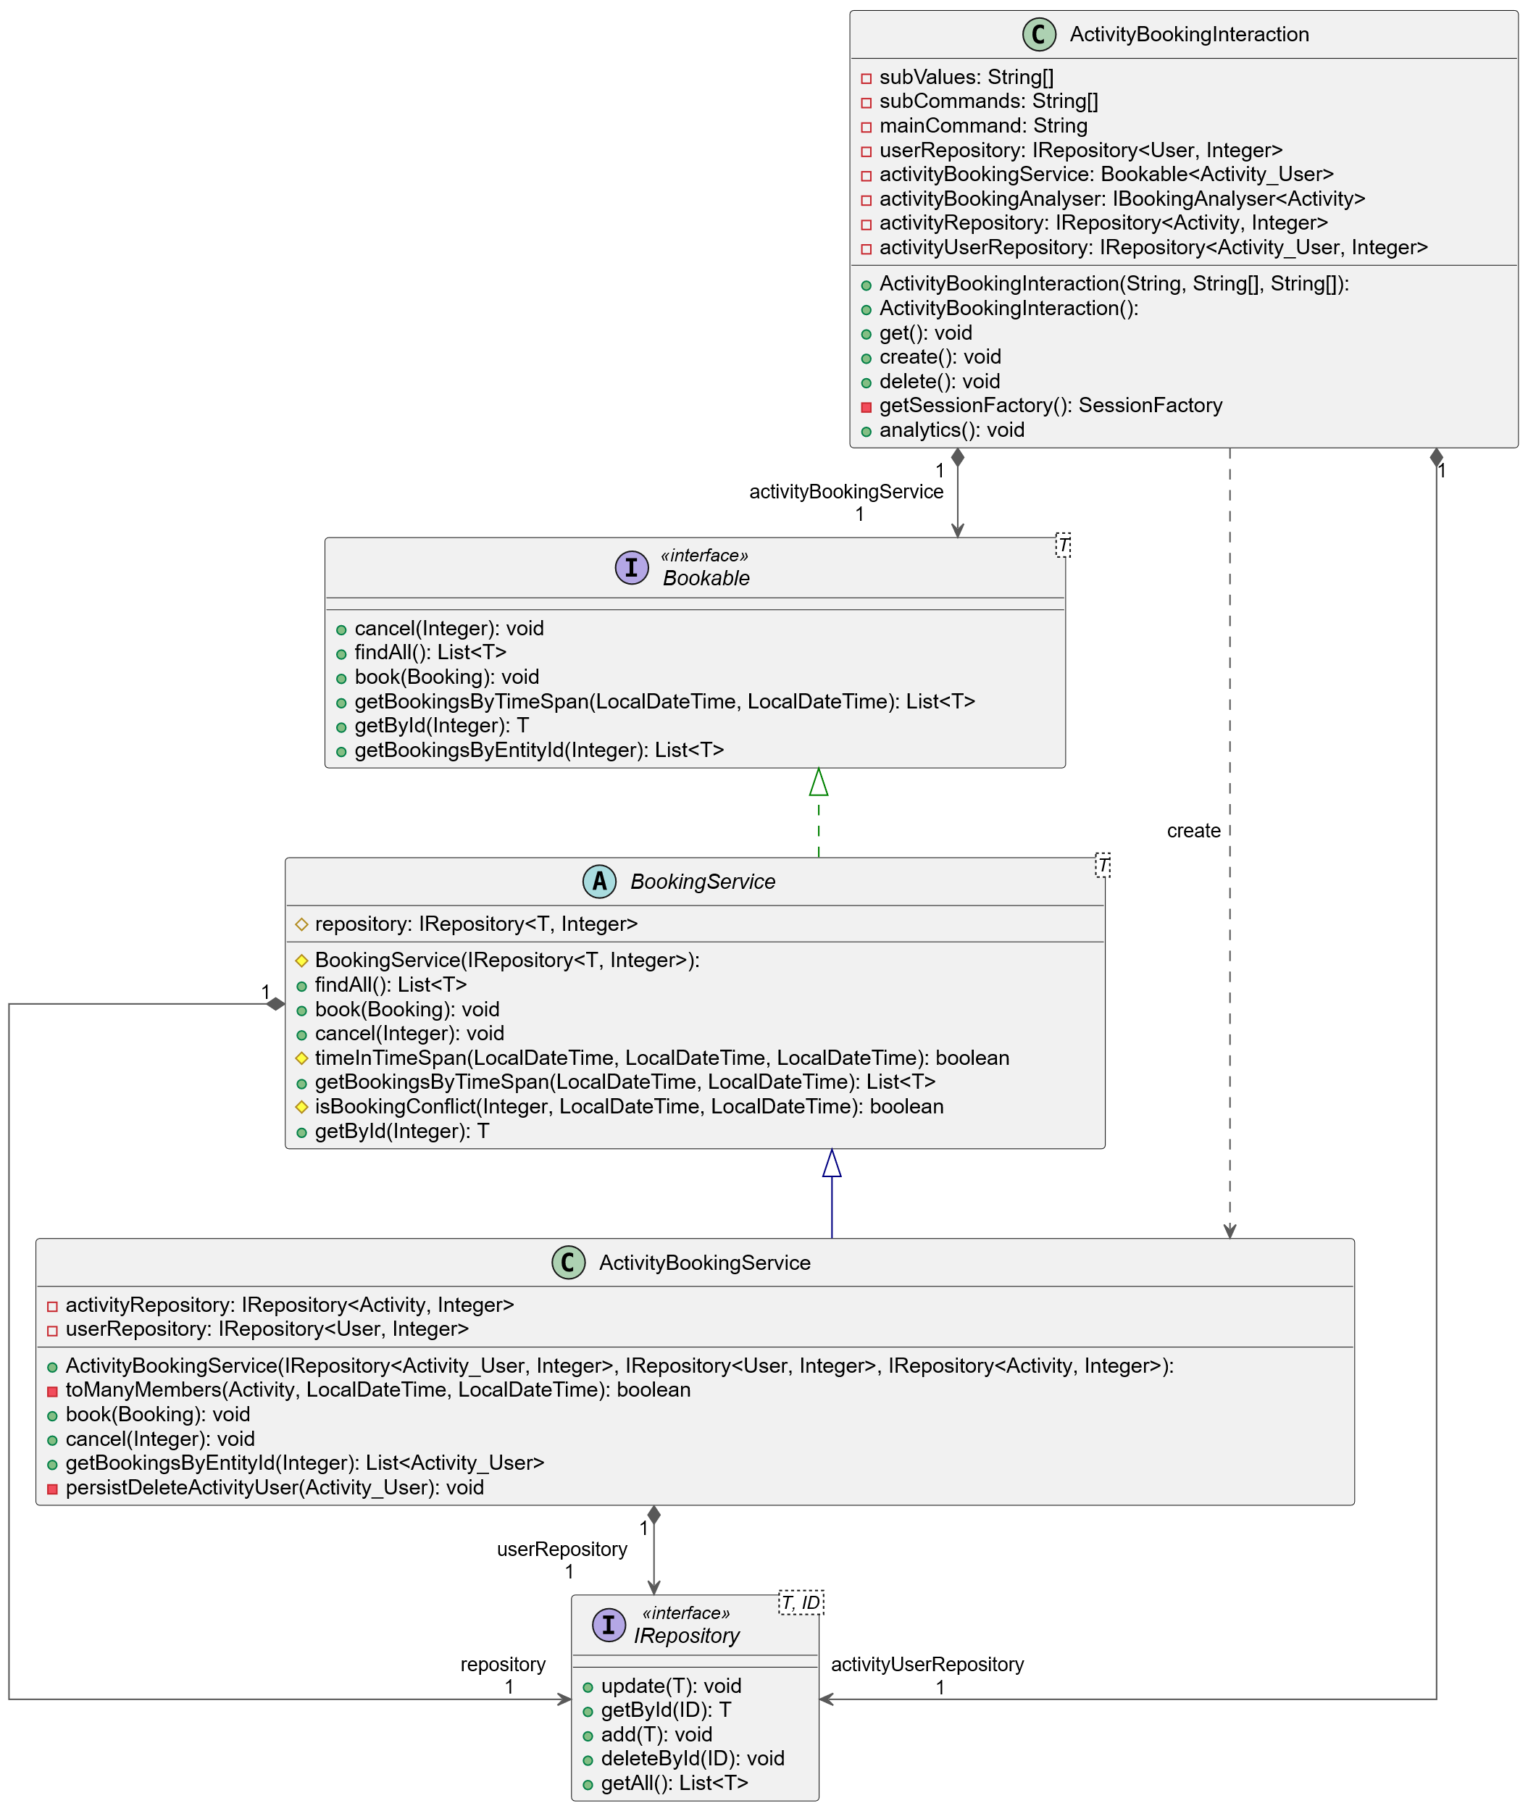
Abhängigkeit nur in eine Richtung
Notes:
Manuel

Slide 14
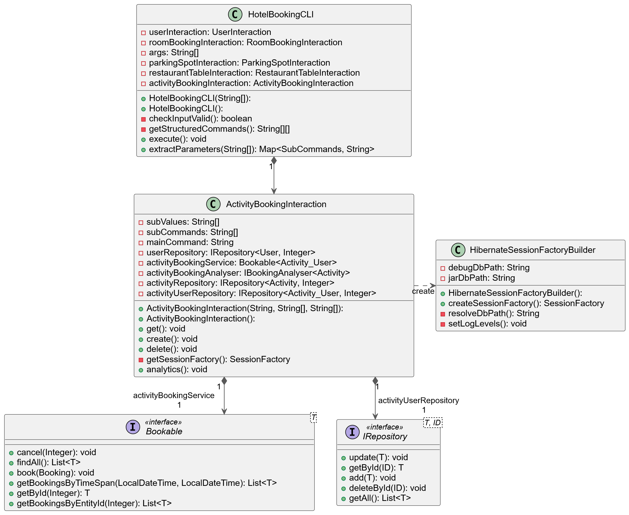
Dependency Rule
Negativ Beispiel ActivityBookingInteraction
Verletzung durch den Aufruf des HibernateSessionFactoryBuilder (in der oberen Schicht MAIN/Initialisierung)
Notes:
Manuel

Slide 15
SOLID
Notes:
Kai

Slide 16
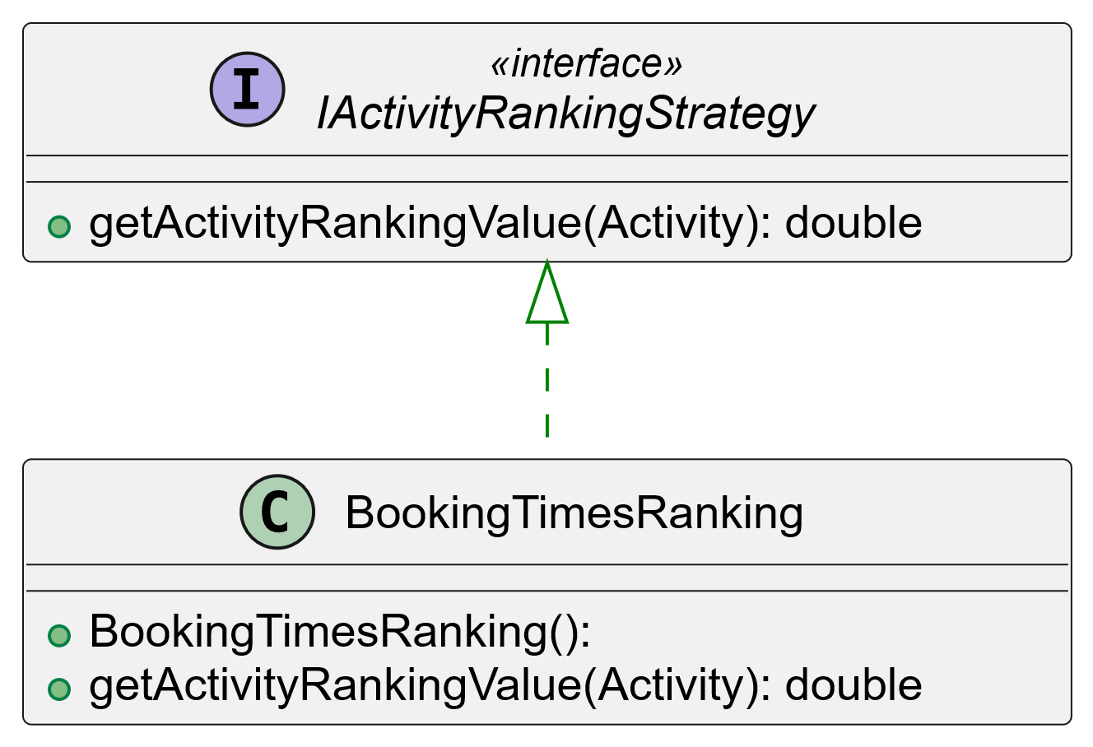
SRP – Single Responsibility Princip
Positivbeispiel – BookingTimesRanking der Aktivitäten
Aufgabe:
Ermitteln des Ranking-Werts einer Aktivität
Notes:
Kai

Slide 17
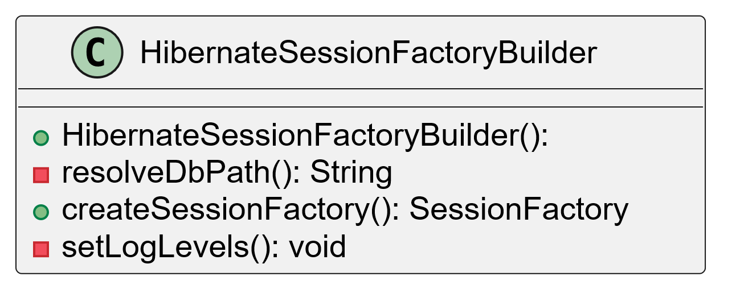
SRP – Single Responsibility Princip
Negativbeispiel – HibernateSessionFactoryBuilder
Aufgaben:
Erstellung einer Session Factory
Einstellung des Loglevels
Erstellung der Hibernate-Konfiguration
DB-Pfad bestimmen
Siehe Code
Notes:
Manuel

Slide 18
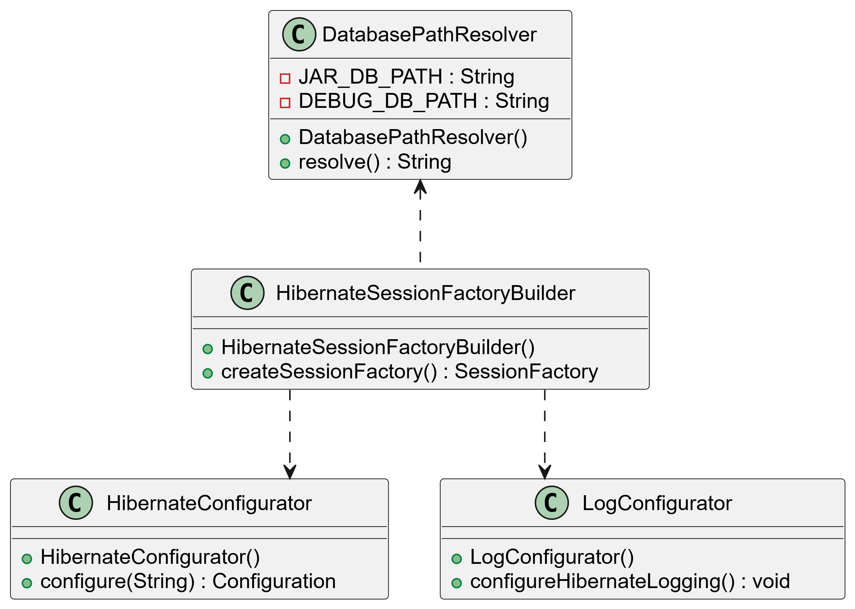
SRP – Single Responsibility Princip
Negativbeispiel – HibernateSessionFactoryBuilder - Lösung
Jede Teilaufgabe wurde in eine eigene Klasse ausgelagert
Notes:
Manuel

Slide 19
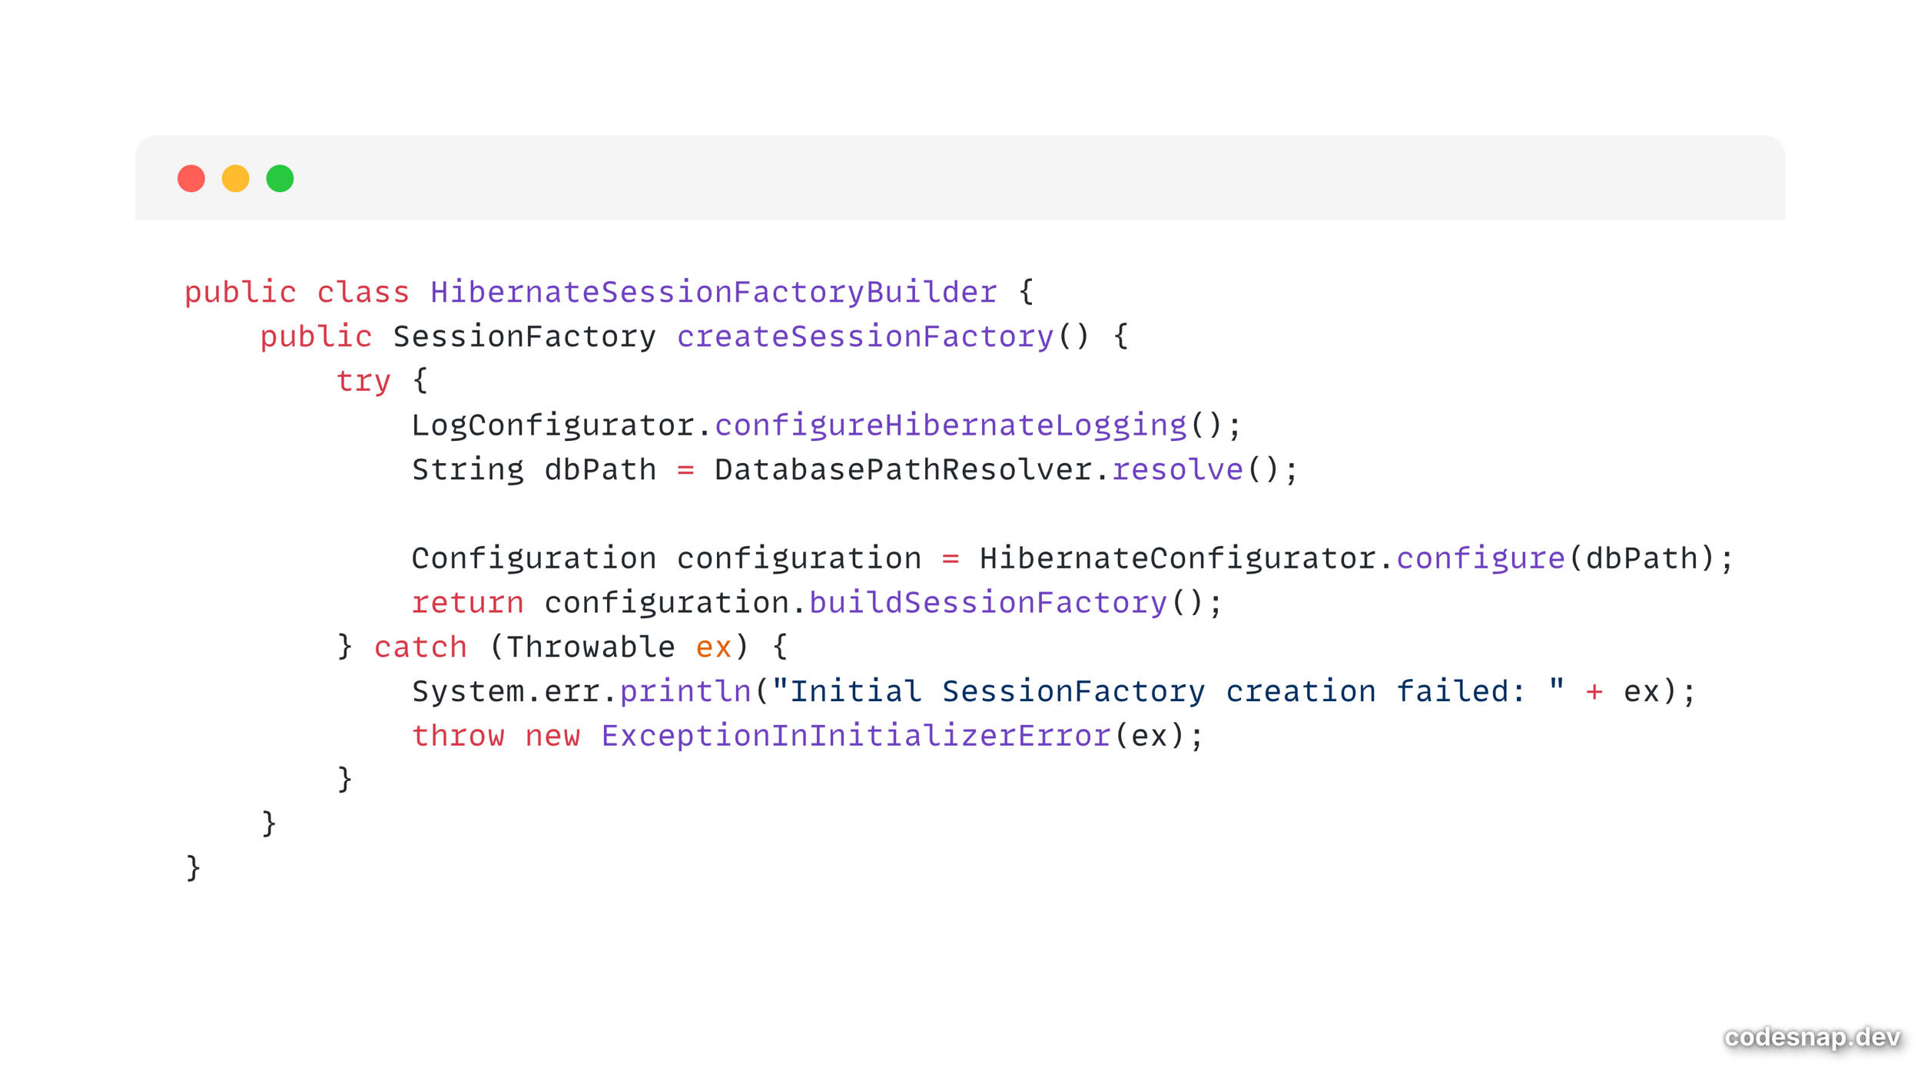
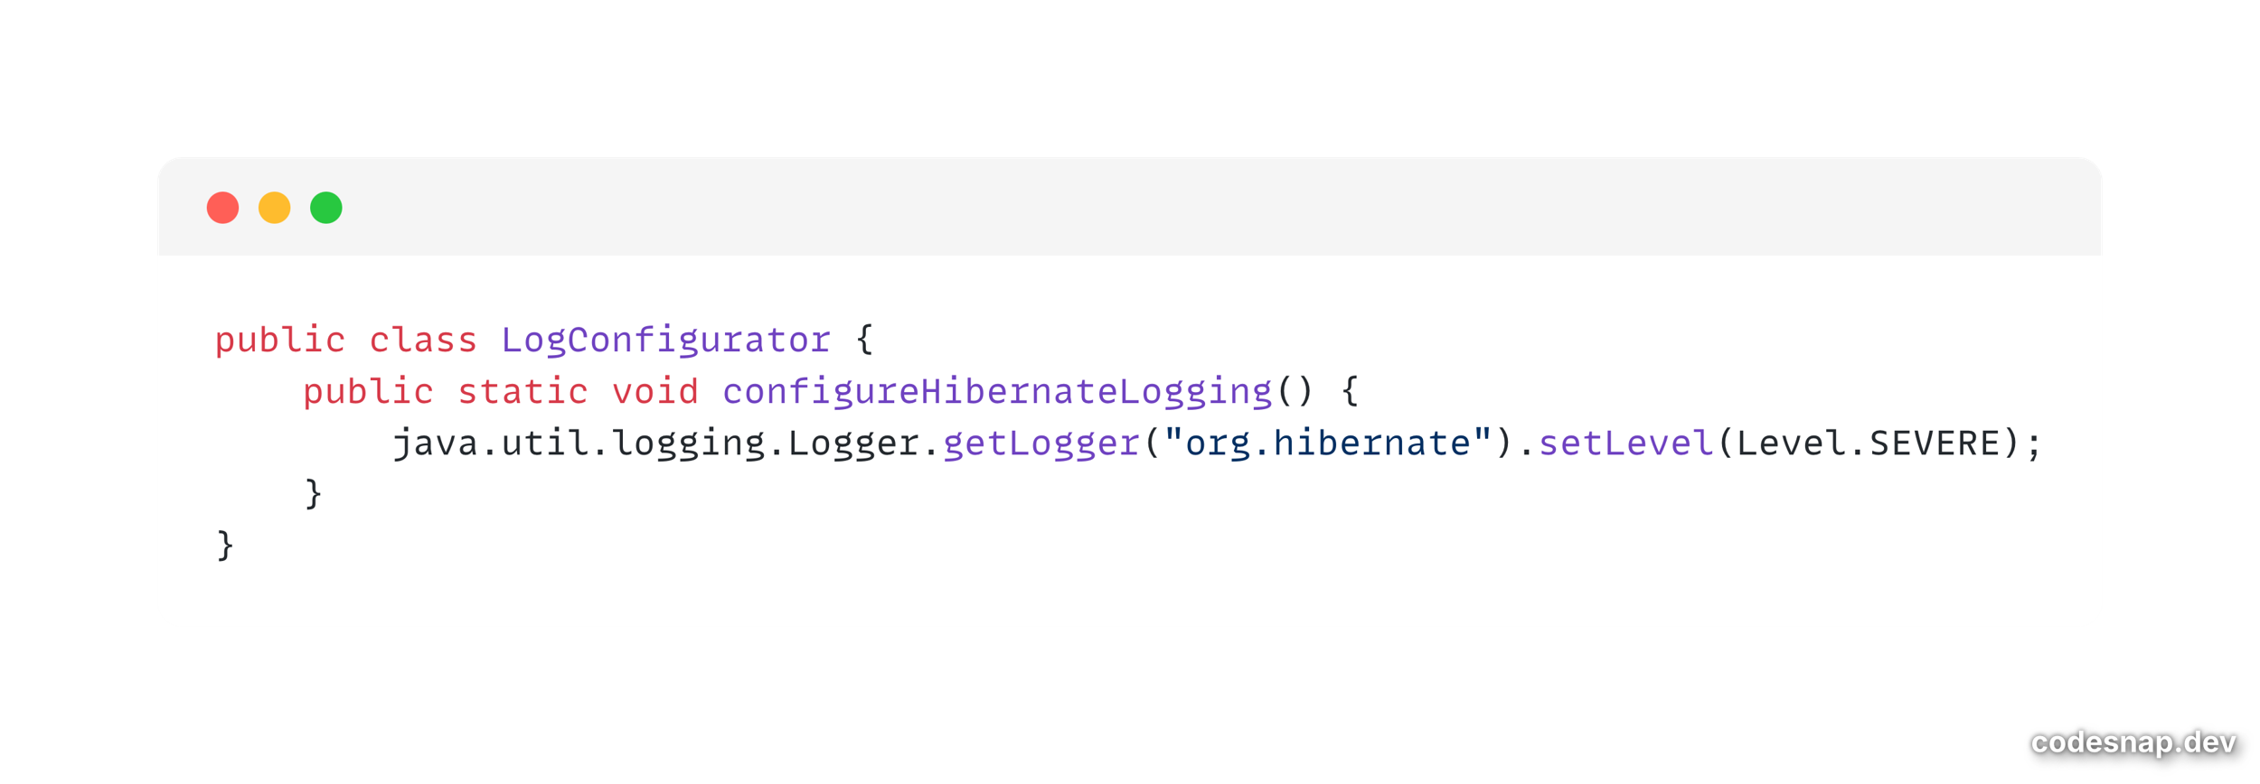
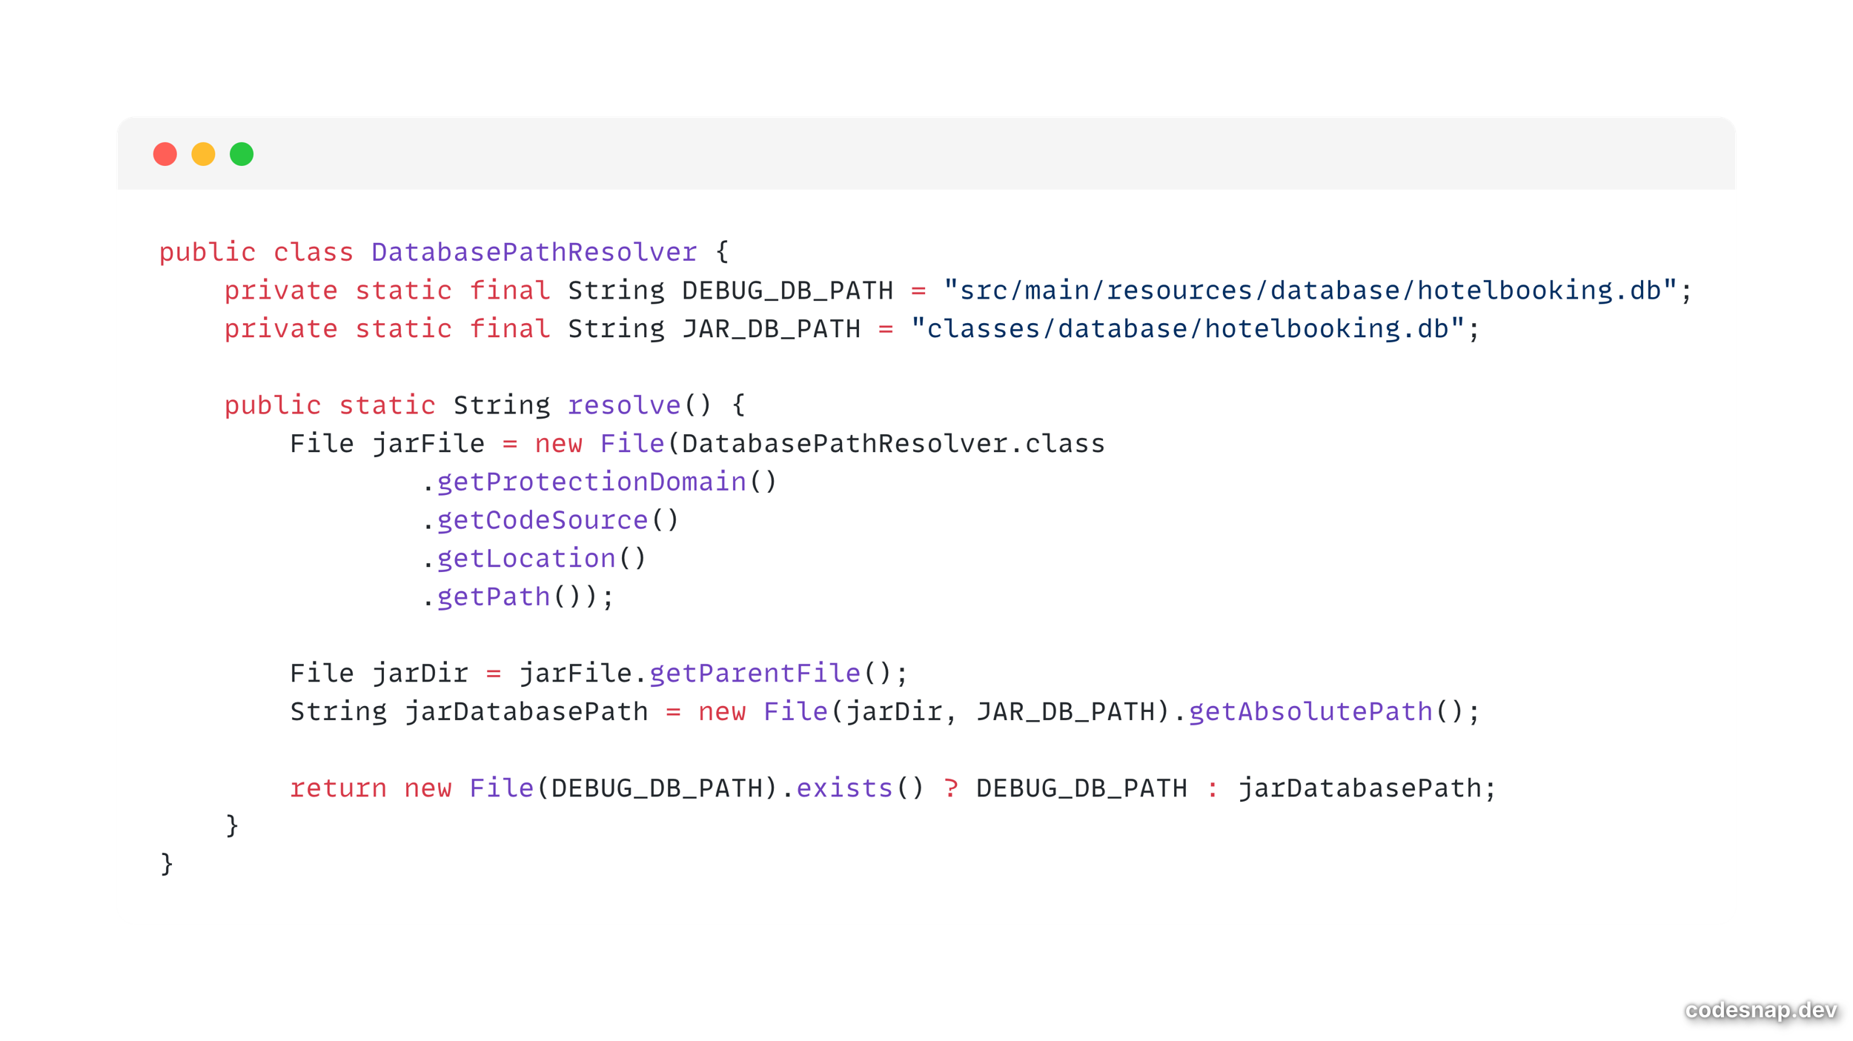
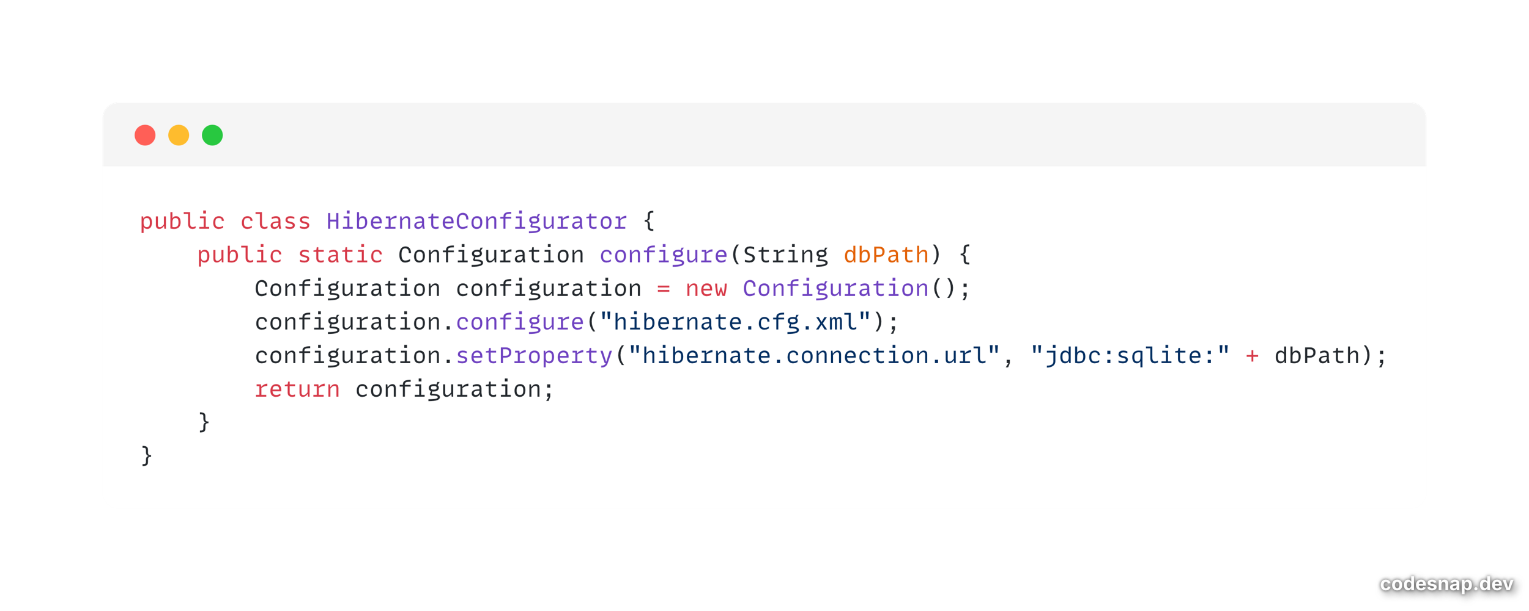
SRP - Negativlösung Code
Notes:
Manuel

Slide 20
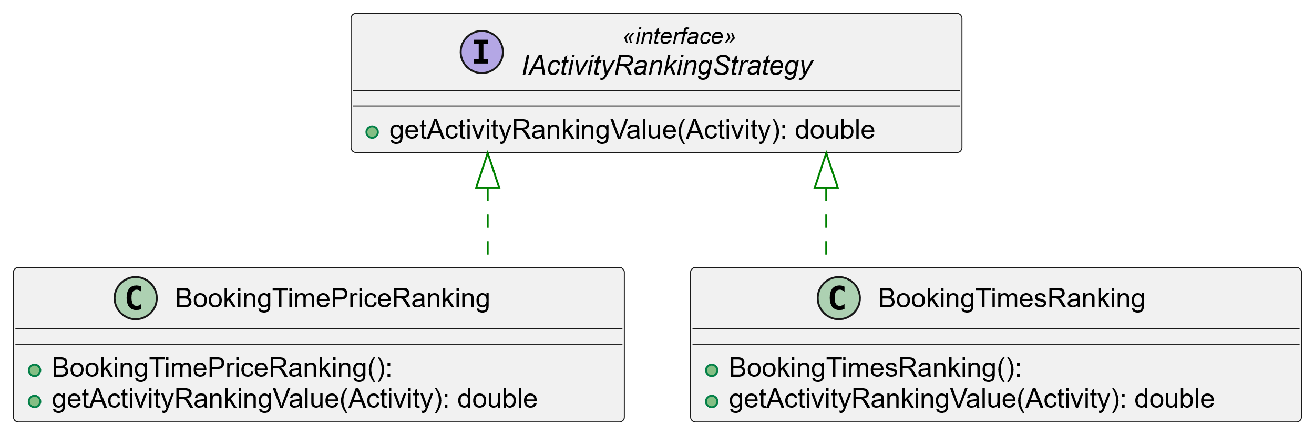
OCP – Open/Closed Principle
Positivbeispiel – Rankingstruktur der Aktivitäten
Warum erfüllt:
Interface definiert Verhalten → neue Ranking-Strategien können hinzugefügt werden, ohne bestehende Klassen zu ändern.
Klassen (BookingTimePriceRanking, BookingTimesRanking) implementieren das Interface → Erweiterung durch neue Klassen möglich.
Polymorphie wird genutzt → Aufrufer (z. B. ein Ranking-Service) muss nur das Interface kennen, nicht die konkreten Implementierungen. Keine Änderungen der Codebasis nötig
Notes:
Kai

Slide 21
OCP – Open/Closed Principle
Warum ist OCP hier sinnvoll?
Flexible Erweiterbarkeit: Neue Bewertungslogiken (z. B. "Kundenbewertungen", "Beliebtheit") können einfach durch neue Klassen ergänzt werden.
Keine Gefahr bestehende Logik zu zerstören: Bestehende Ranking-Strategien bleiben unberührt.
Einheitlicher Zugriff: Alle Strategien haben die gleiche Methode (getActivityRankingValue), was den Code einfach und konsistent hält.
Leichte Testbarkeit: Einzelne Strategien können separat getestet werden.
Notes:
Kai

Slide 22
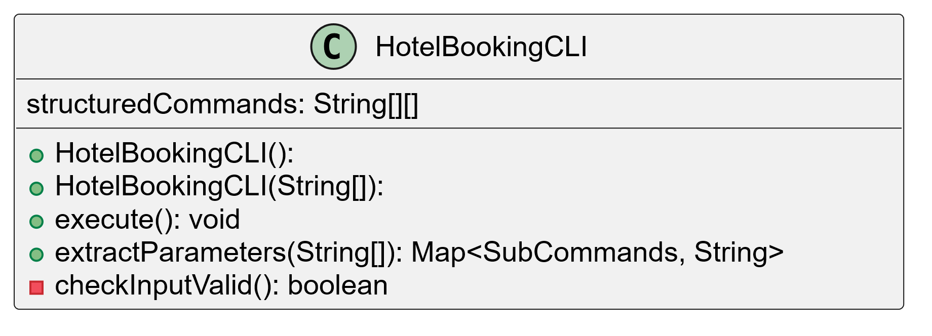
OCP – Open/Closed Principle
Negativbeispiel – HotelBookingCLI
Warum nicht erfüllt:
Großer switch-case Block: Jedes Mal, wenn ein neuer MainCommand (z. B. UPDATE_USER) hinzugefügt wird, muss HotelBookingCLI geändert werden. (z.B. neue case-Zeilen schreiben.)
Direkte Kenntnis aller Interaction-Klassen (UserInteraction, RoomBookingInteraction, usw.): HotelBookingCLI ist abhängig von allen spezifischen Implementierungen → Erweiterung bedeutet Änderung dieser Klasse.
Siehe Code
(switch-case)
Notes:
Kai

Slide 23
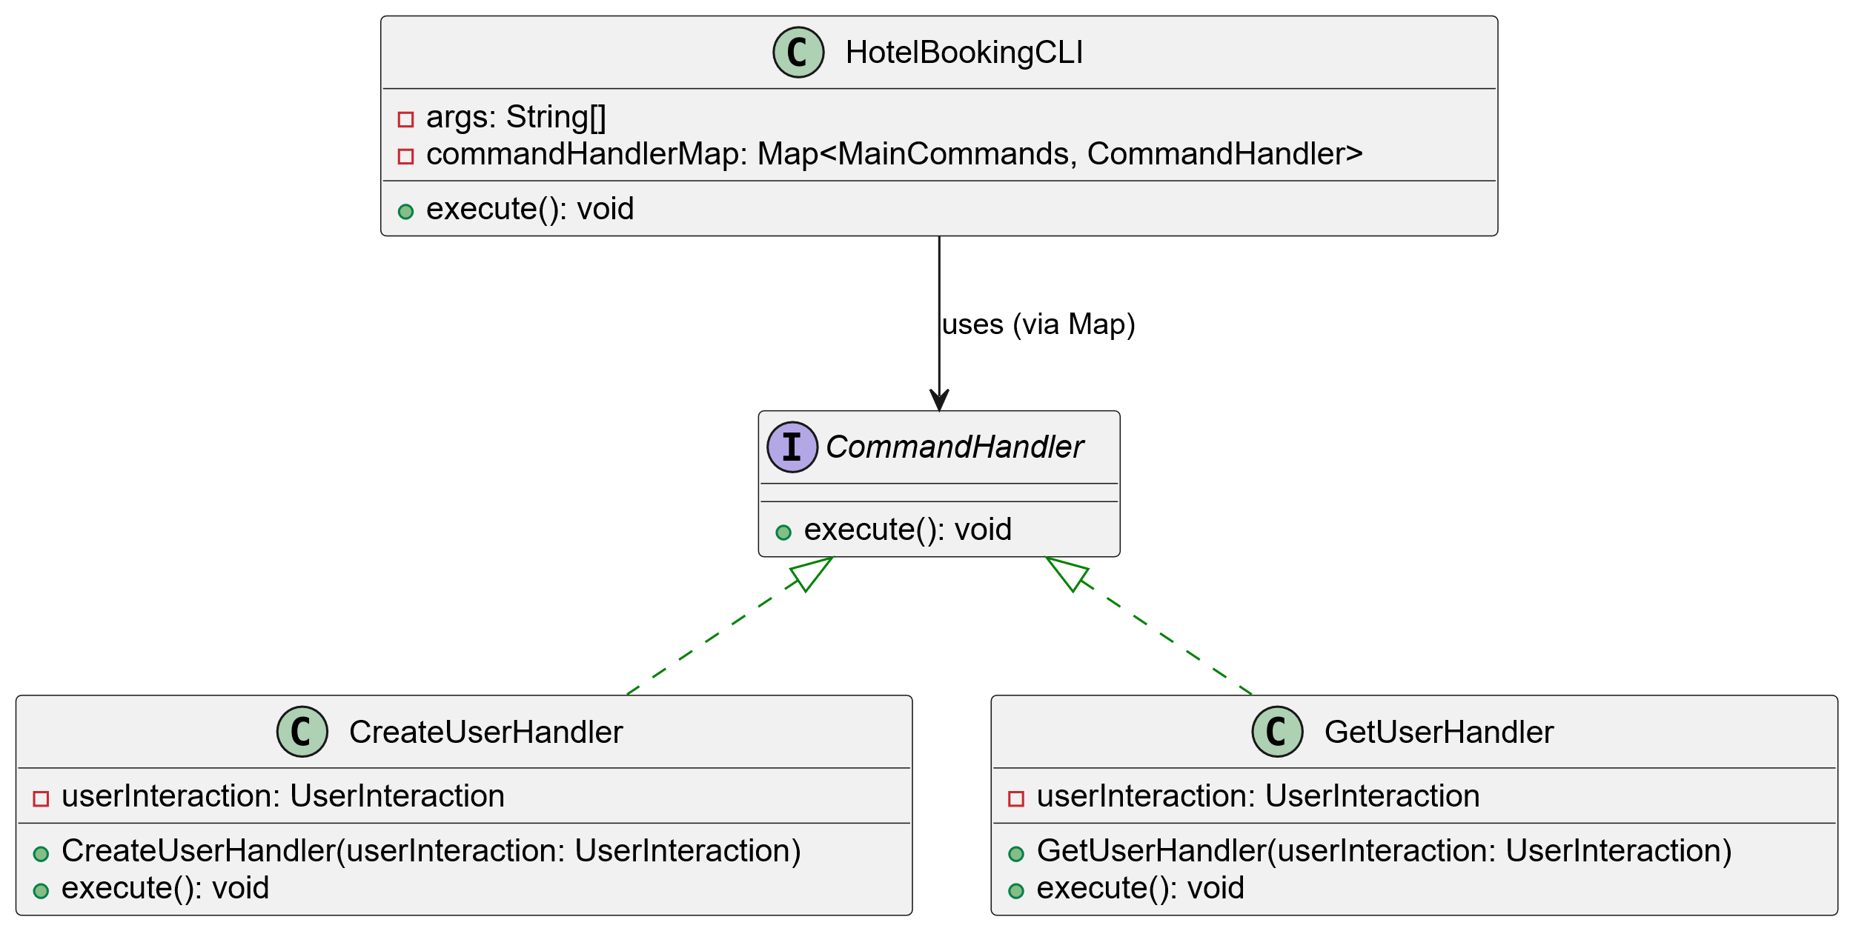
OCP – Open/Closed Principle
Notes:
Kai

Slide 24
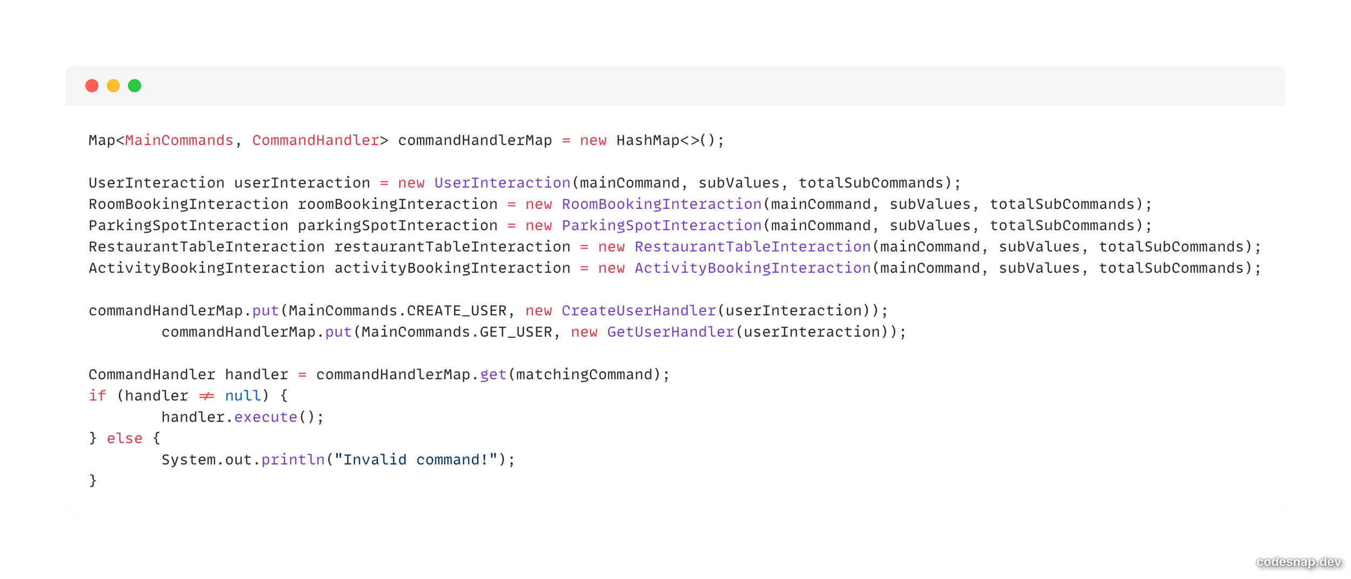
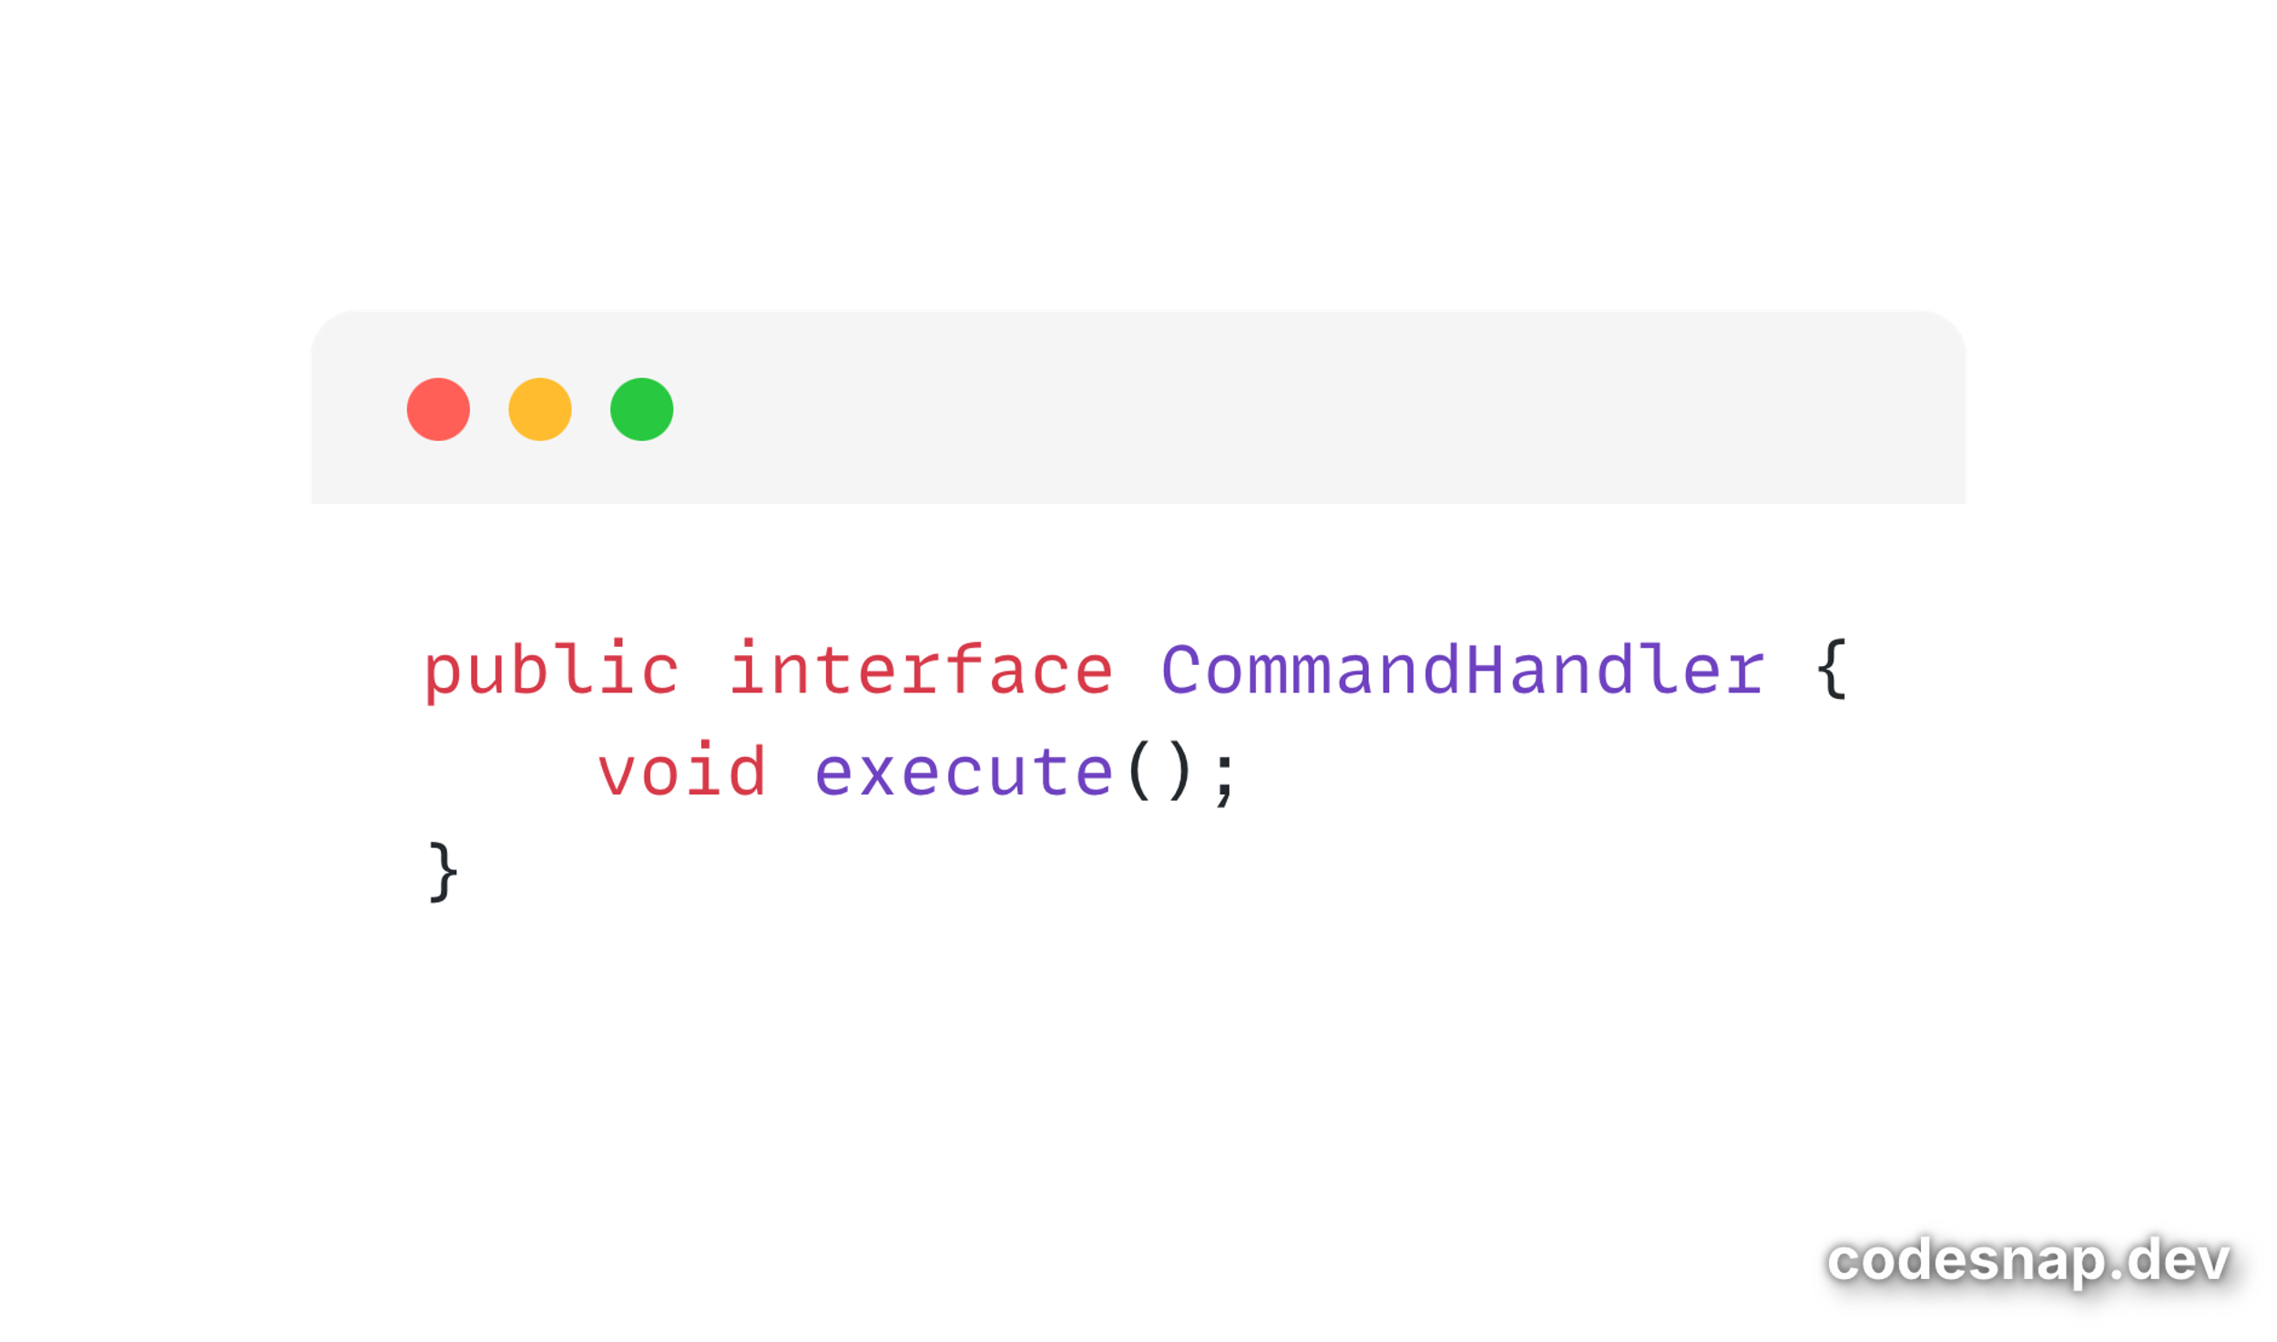
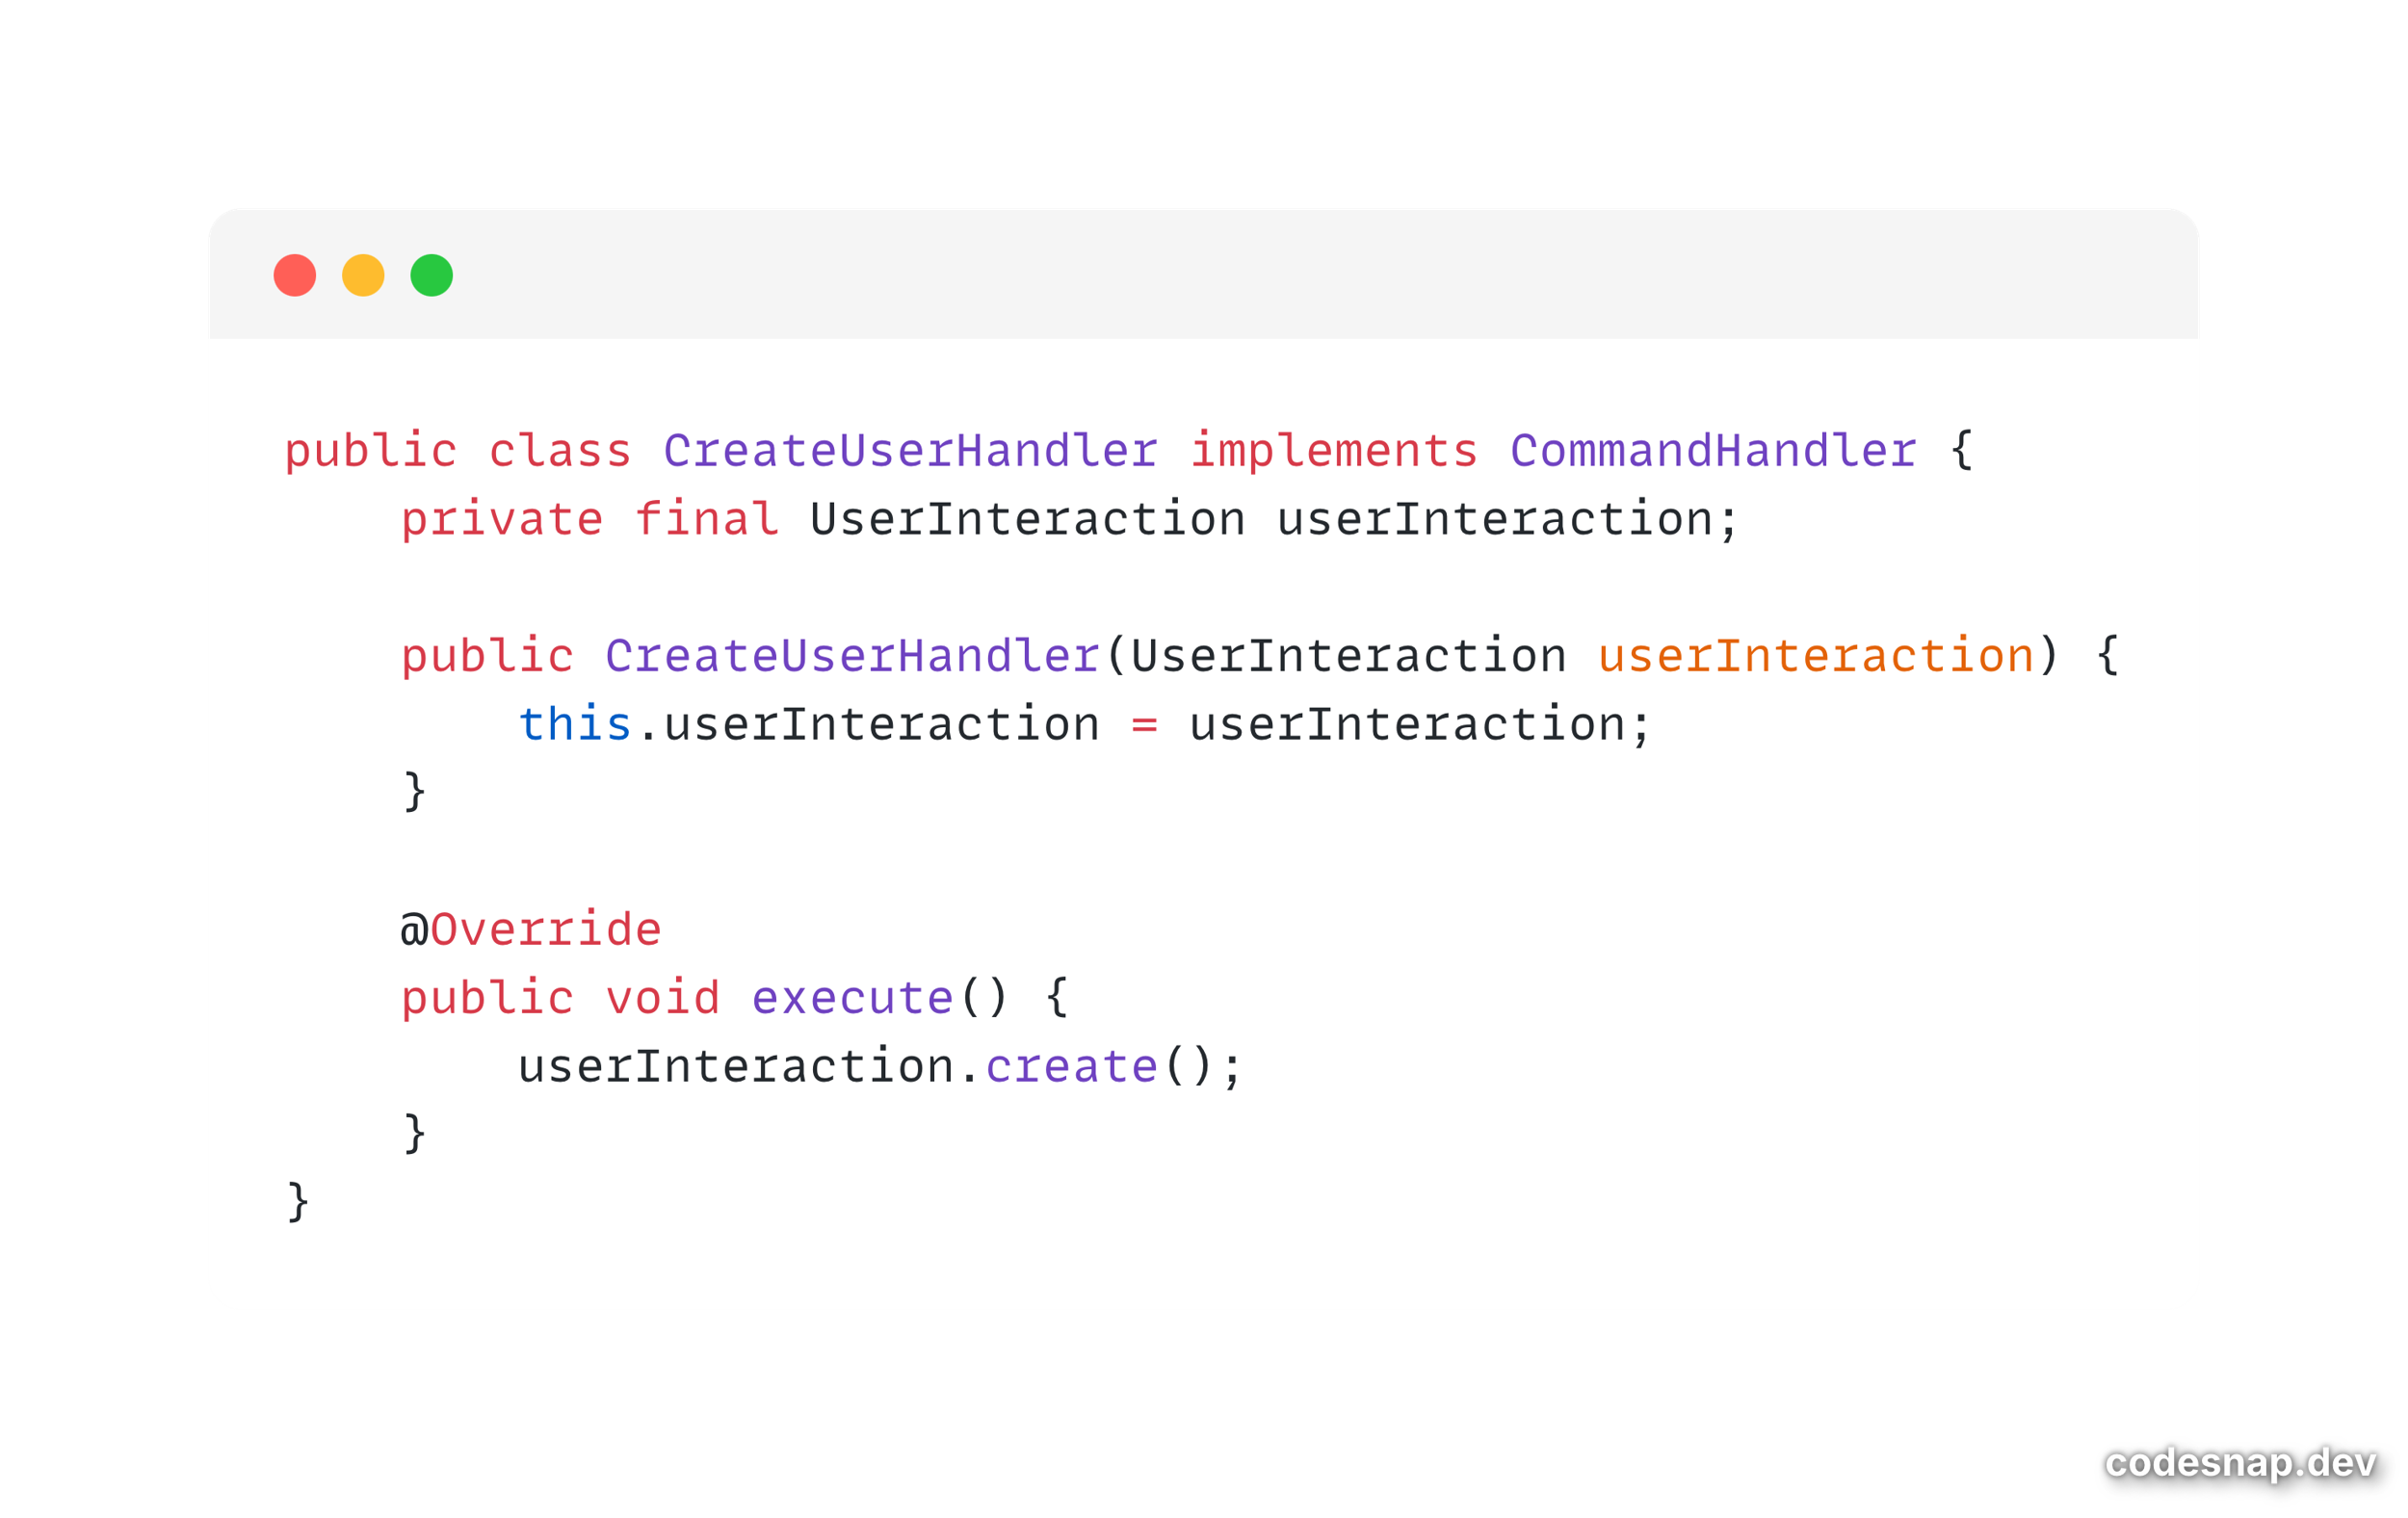
OCP – Open/Closed Principle
HotelBookingCLI – execute()
Notes:
Kai

Slide 25
OCP – Open/Closed Principle
Negativbeispiel – HotelBookingCLI - Lösung
Verbesserung:
neues gemeinsames Interface, z.B. CommandHandler.
Jede Aktion (z.B. CreateUserHandler, GetUserHandler, etc.) implementiert dieses Interface.
HotelBookingCLI hält nur eine Map<MainCommands, CommandHandler>.
Bei neuen Commands → nur neue Handlerklasse + Registrierung in Map, keine Änderung am CLI-Code!
Notes:
Kai

Slide 26
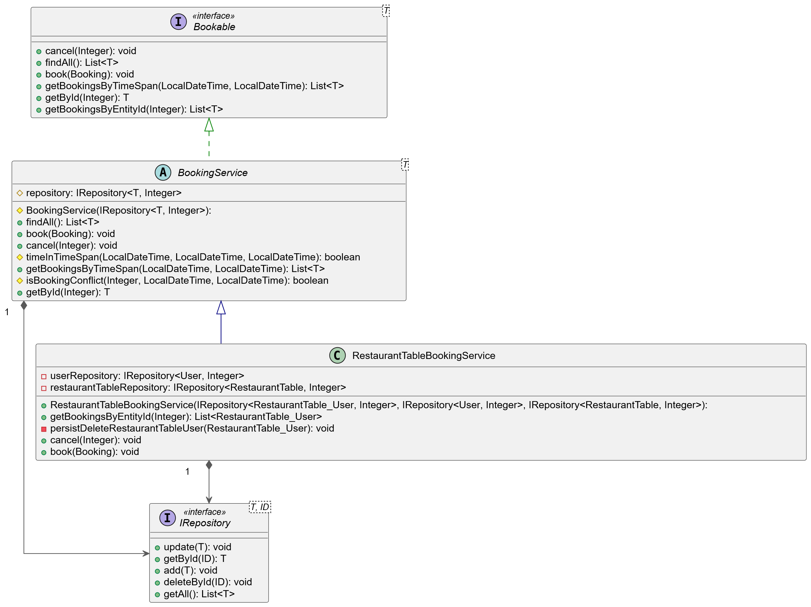
DIP – Dependency Inversion Principle
Positivbeispiel – RestaurantTableBookingService
Warum erfüllt?
IRepository ist ein Interface
Konkrete Implementierungen werden über den Konstruktor injiziert
Der Service weiß nicht, welche konkrete Datenbank oder Technik dahintersteckt
Notes:
Manuel

Slide 27
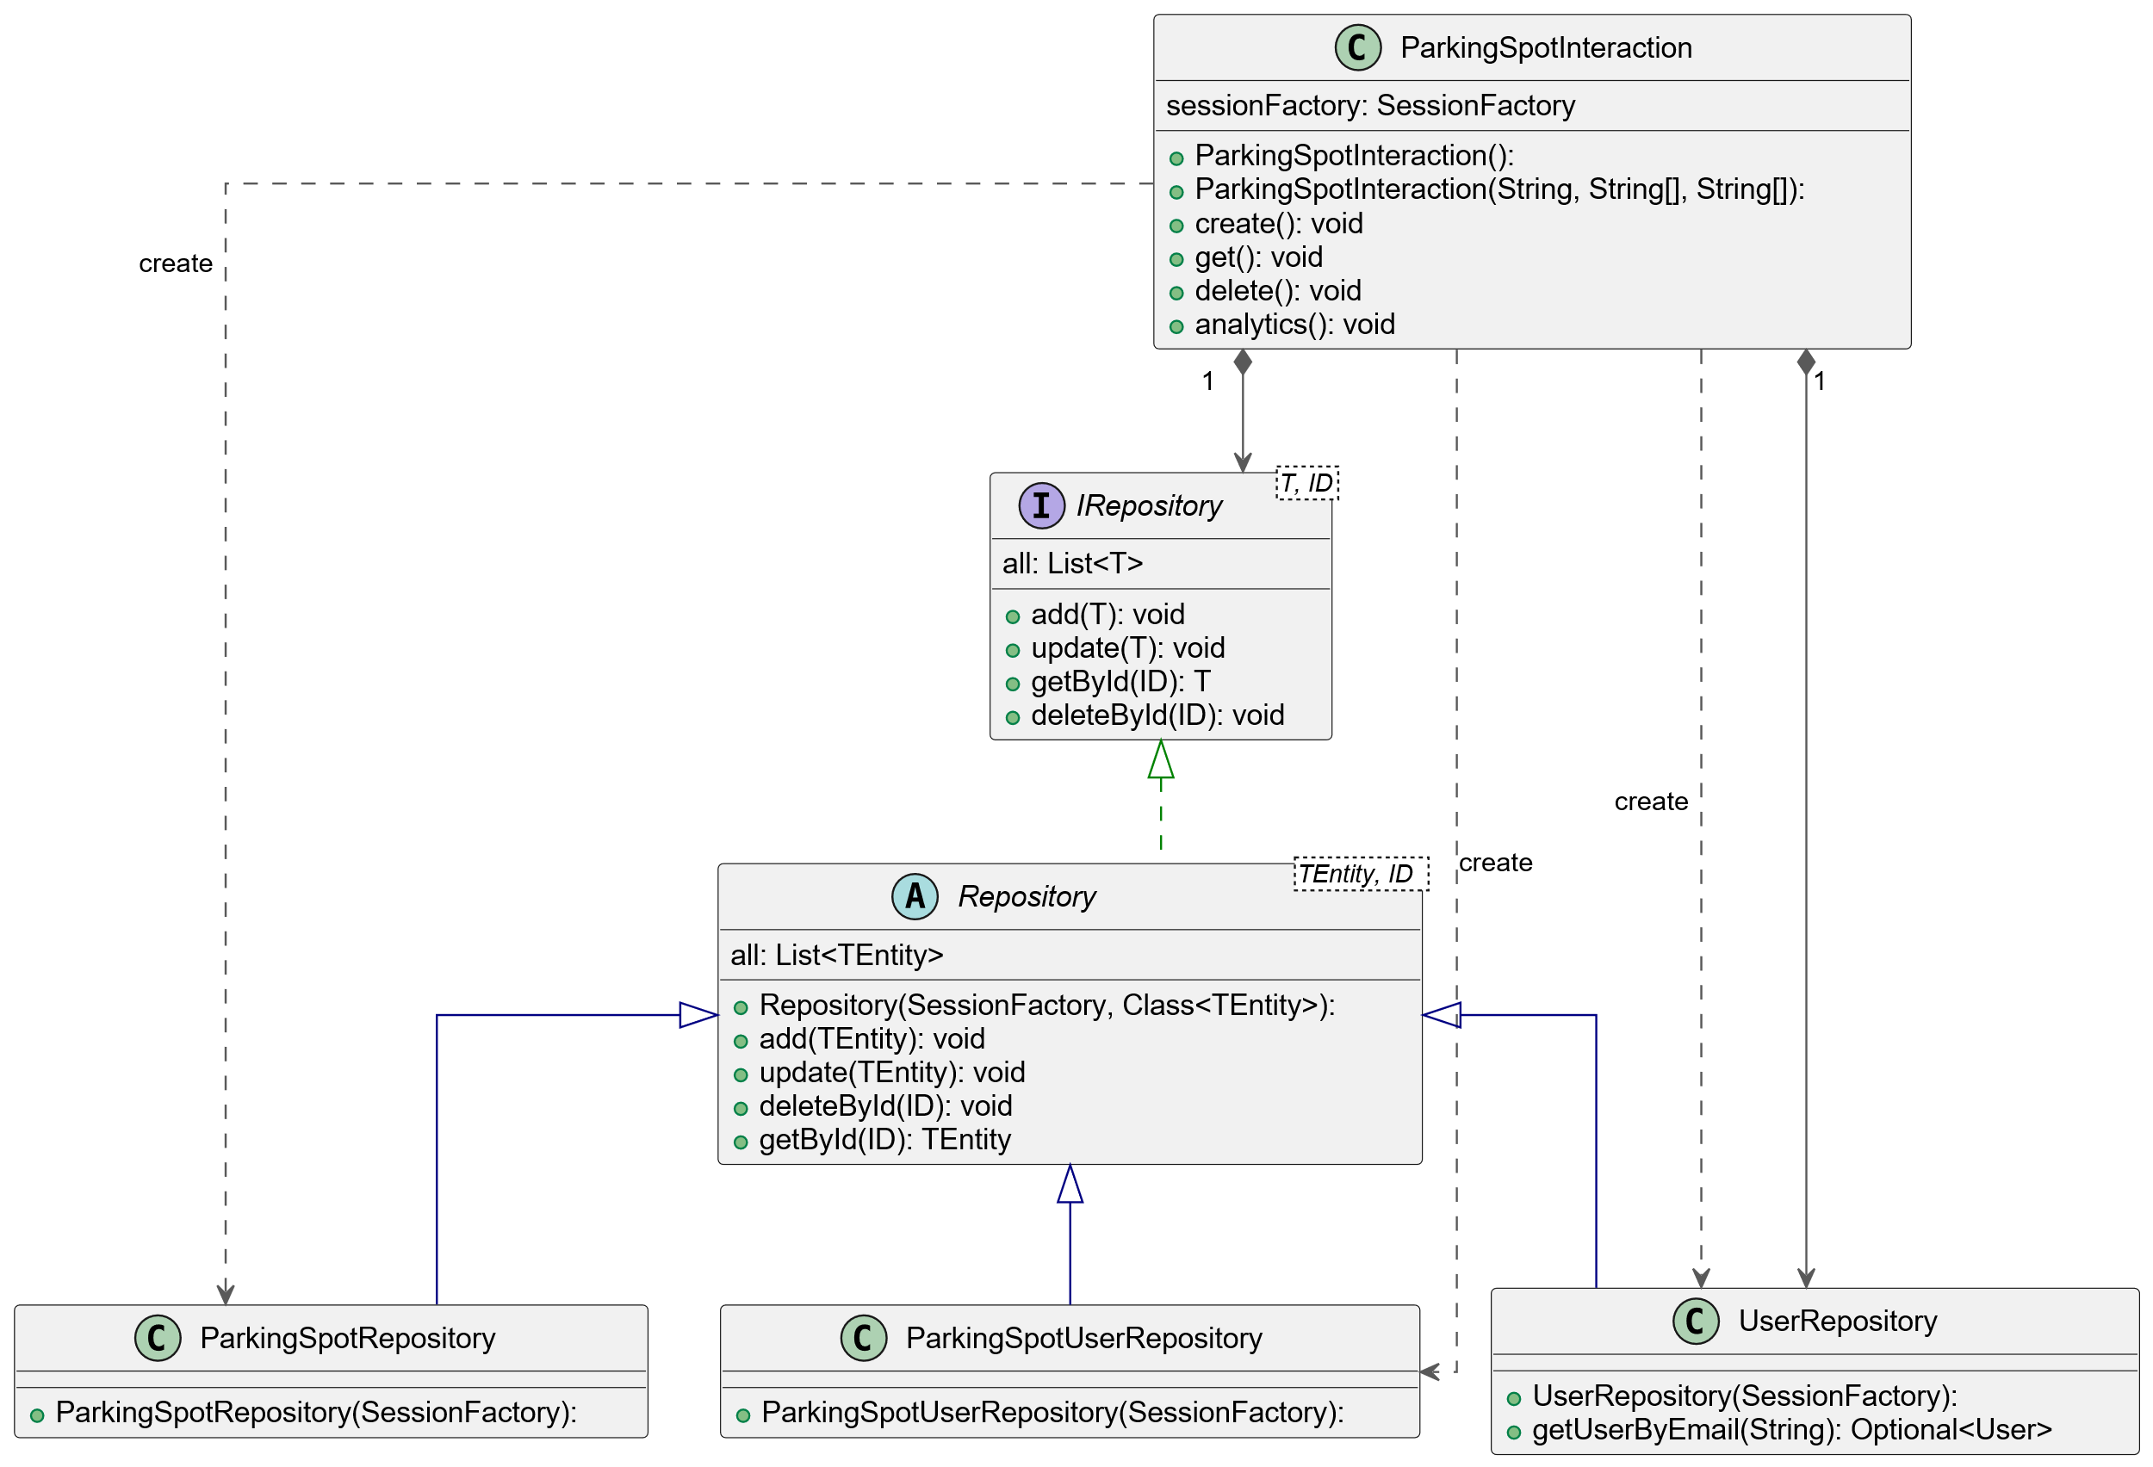
DIP – Dependency Inversion Principle
Negativbeispiel– ParkingSpotInteraction
Warum nicht erfüllt?
ParkingSpotInteraction ruft direkt die implementierten Repositories auf (UserRepository) und erstellt sie über new()
Anmerkung: Äquivalent zu den Repositoryaufrufen werden die Services aufgerufen
Notes:
Manuel

Slide 28
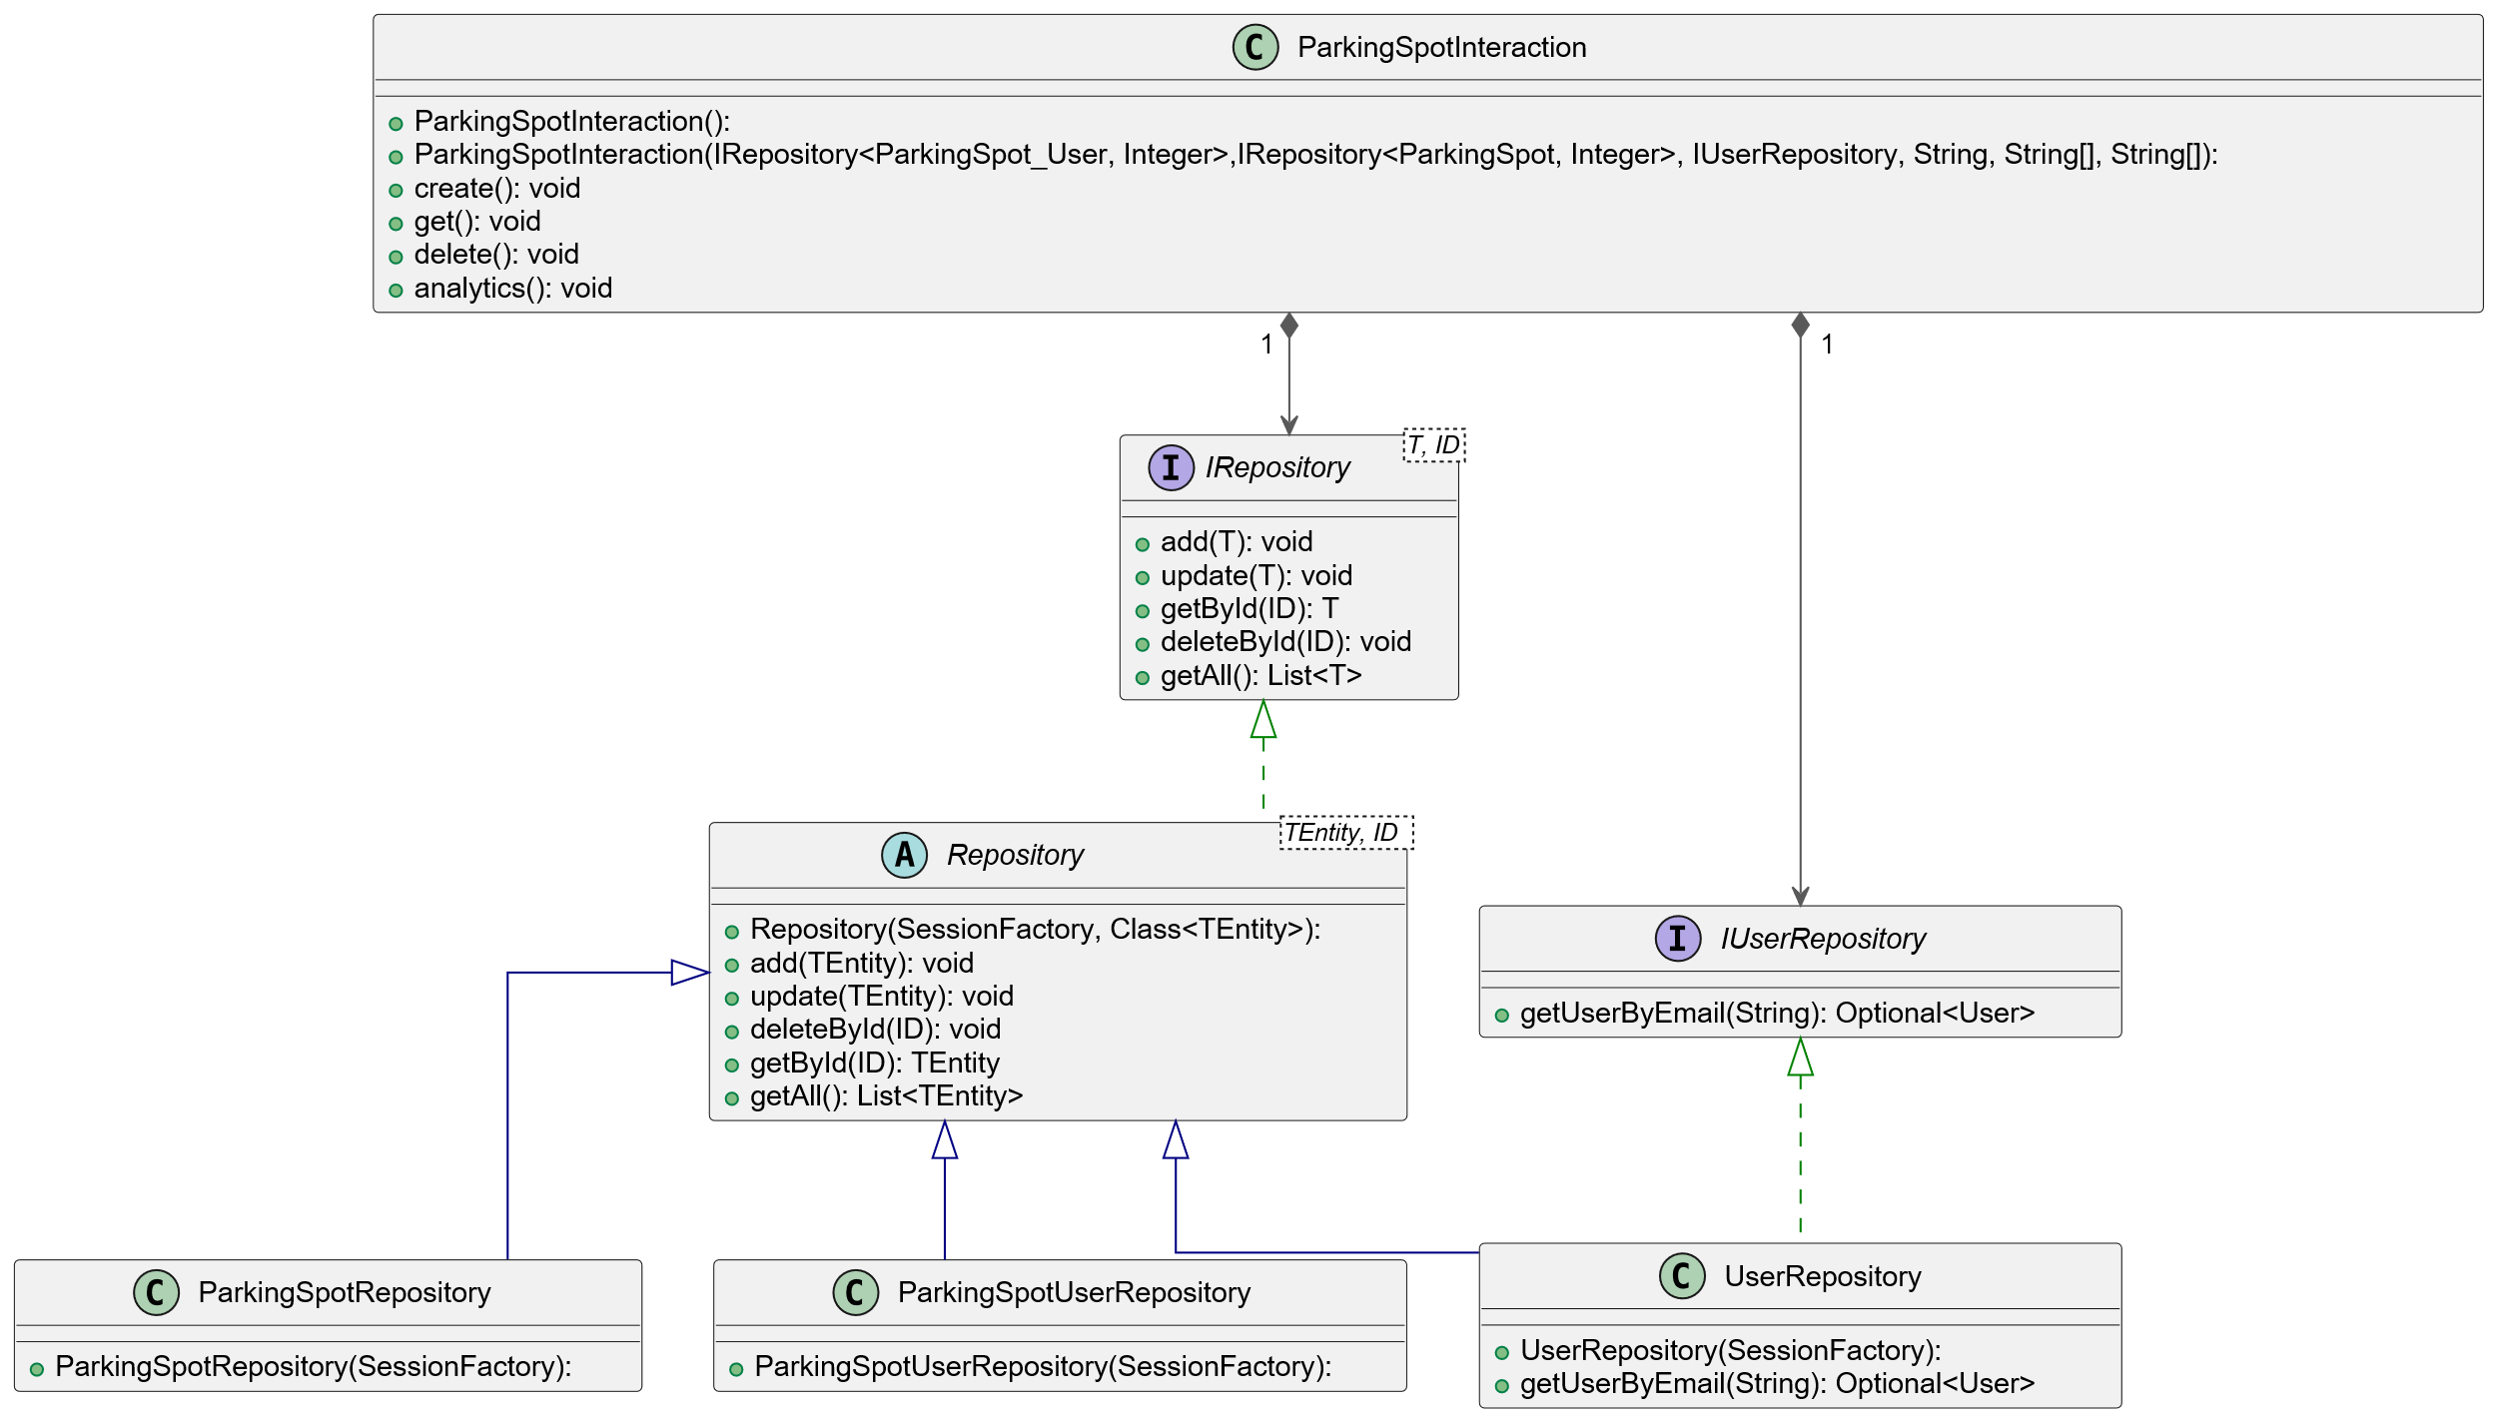
DIP – Dependency Inversion Principle
Negativbeispiel – ParkingSpotInteraction
Verbesserung
ParkingSpotInteraction kennt nur Interfaces
Die konkreten Implementierungen werden nicht mehr selbst erstellt (Constructor Injection)
Anmerkung: Äquivalent zu den Repositoryaufrufen werden die Services über eine Constructorinjection übergeben
Notes:
Manuel

Slide 29
Weitere Prinzipien
Notes:
Manuel

Slide 30
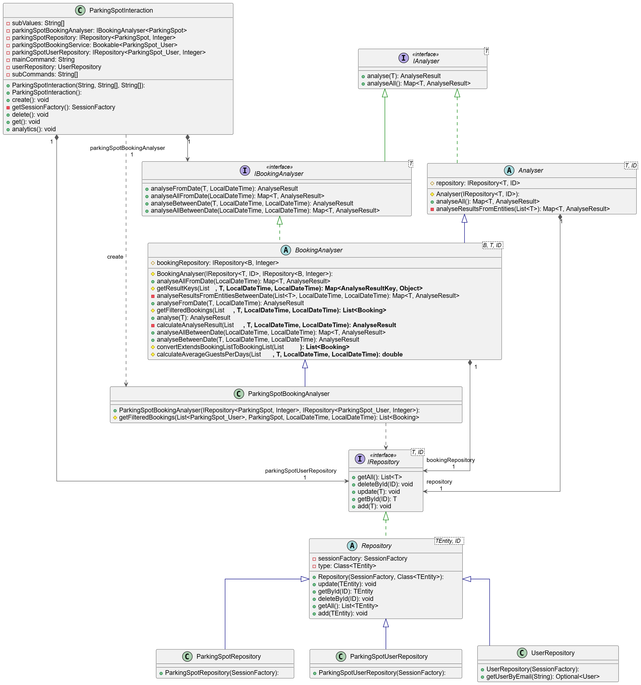
GRASP – geringe Kopplung
ParkingSpotBookingAnalyser
Geringe Kopplung: BookingAnalyser und Unterklassen wie RoomBookingAnalyser arbeiten nur mit Abstraktionen (IRepository), nicht mit konkreten Implementierungen.
Notes:
Manuel

Slide 31
GRASP – Polymorphismus
Begründung für den Einsatz
Flexibilität
Austauschbarkeit
Erweiterbarkeit des Codes ohne Änderungen an den Nutzern des Interface.
Notes:
Kai
Ermöglicht, dass eine Methode auf ein Interface zeigt, aber das Verhalten der abgeleiteten Klasse ausführt.

Slide 32
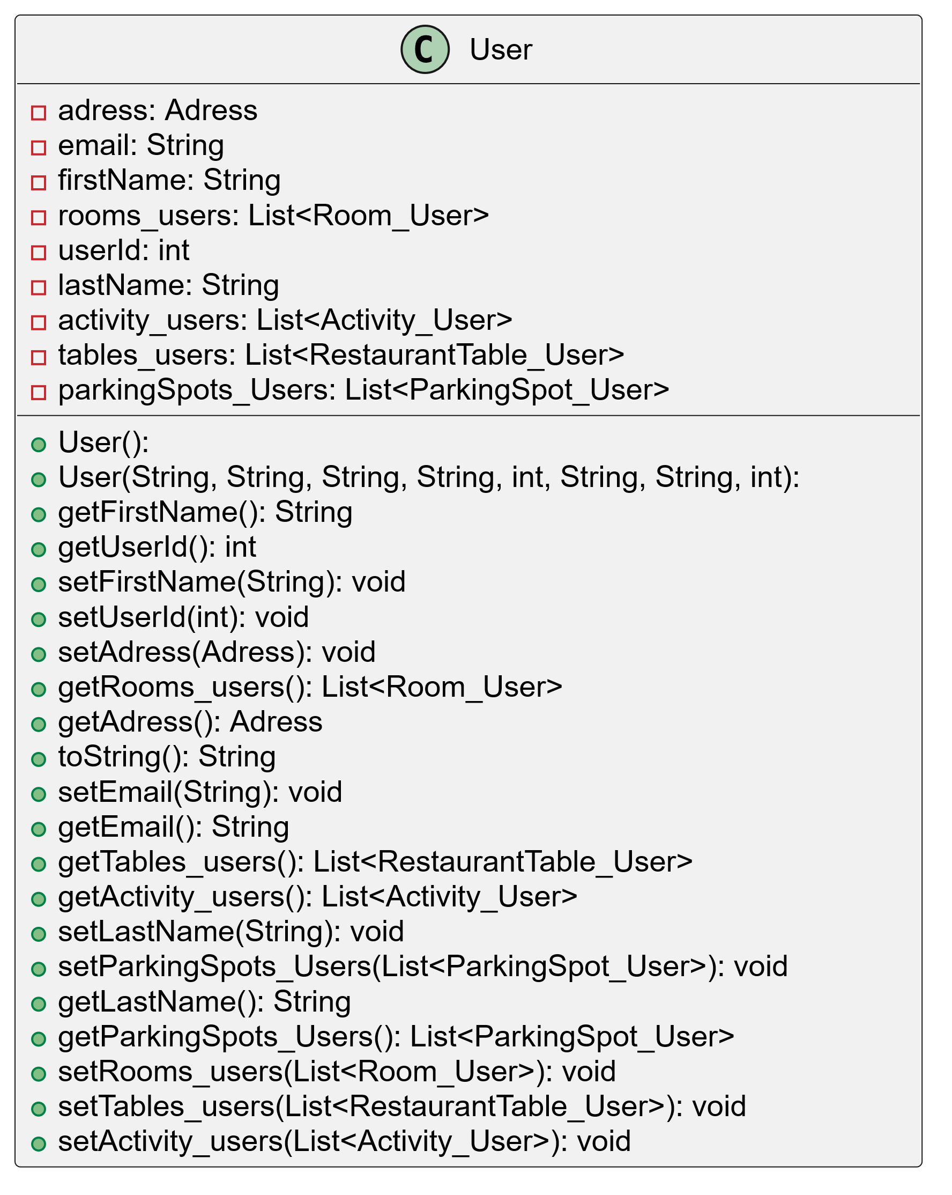
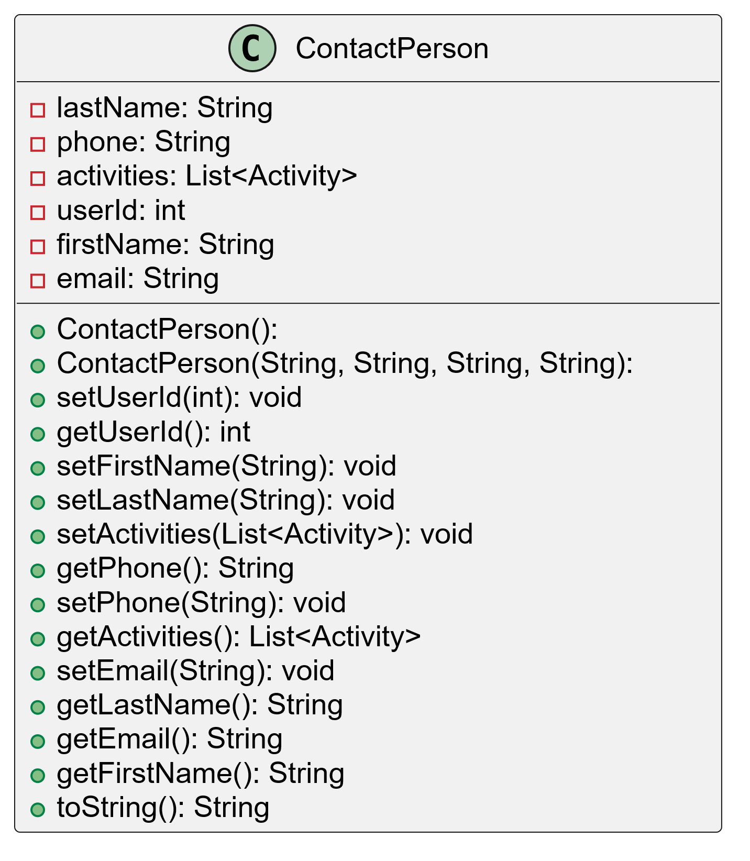
GRASP - DRY
ContactPerson und User haben überschneidende Attribute und Methoden
=> Auslagern in Person Klasse
Notes:
Kai

Slide 33
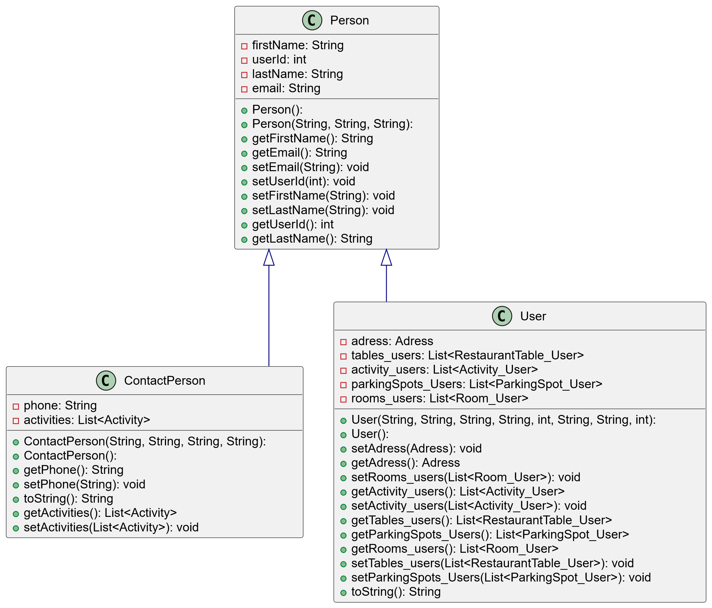
GRASP - DRY
Lösung - Auslagerung des duplizierten Codes in eigene Klasse
Auswirkungen:
Reduzierung der Redundanz
Vereinfachung der Klasse User und ContactPerson
Klarere Semantik, da ein User und eine ContactPerson eine Person sind
Notes:
Kai

Slide 34
Unit-Tests
Notes:
Manuel

Slide 35
Unit Test - Überblick
28 Unit-Test
4 Tests für die Überprüfung der Analysefunktion zu einer Buchung
6 Tests für die Benutzerregistrierung & -verwaltung
18 Tests für die Überprüfungen der Buchungen (erfolgreiche Buchung, Buchung mit Konflikt, Buchung stornieren, nicht existente Buchung stronieren) bei jedem Buchungsservice
ActivityBookingService
ParkingspotBookingService
RestaurantTableBookingService
RoomBookingService (+ 2 Tests für die kombinierte Buchung mit Parkingspot)
Notes:
Manuel

Slide 36
UnitTest – ATRIP (1)
Automatic
Alle Tests laufen ohne manuelles eingreifen statt und sie werden automatisch durch assertions validiert
Verwendung einer CI-Pipeline, welche bei jedem Push auf main das Programm baut und alle Tests durchläuft
Thorough
32% generelle Coverage, 82% Coverage bei den Services
Fokussierung auf die Geschäftslogik, die häufigsten Befehle (Nutzerverwaltung, buchen, stornieren, normale Analyse) werden getestet
Bei den Buchungen durch vorrausgehende Benutzereingaben werden auch die fehlerhafte Buchungen und fehlerhafte Stornierungen überprüft
Notes:
Manuel

Slide 37
UnitTest – ATRIP (2)
Professional
Verwendung von Polymorphismus um Codeduplikation zu vermeiden und Teststruktur der Servicestruktur anzupassen
Einfache Erweiterungen möglich
Selbstsprechende Methodennamen
Nachvollziehbare Codestruktur für ein einfaches Verständnis
Notes:
Manuel

Slide 38
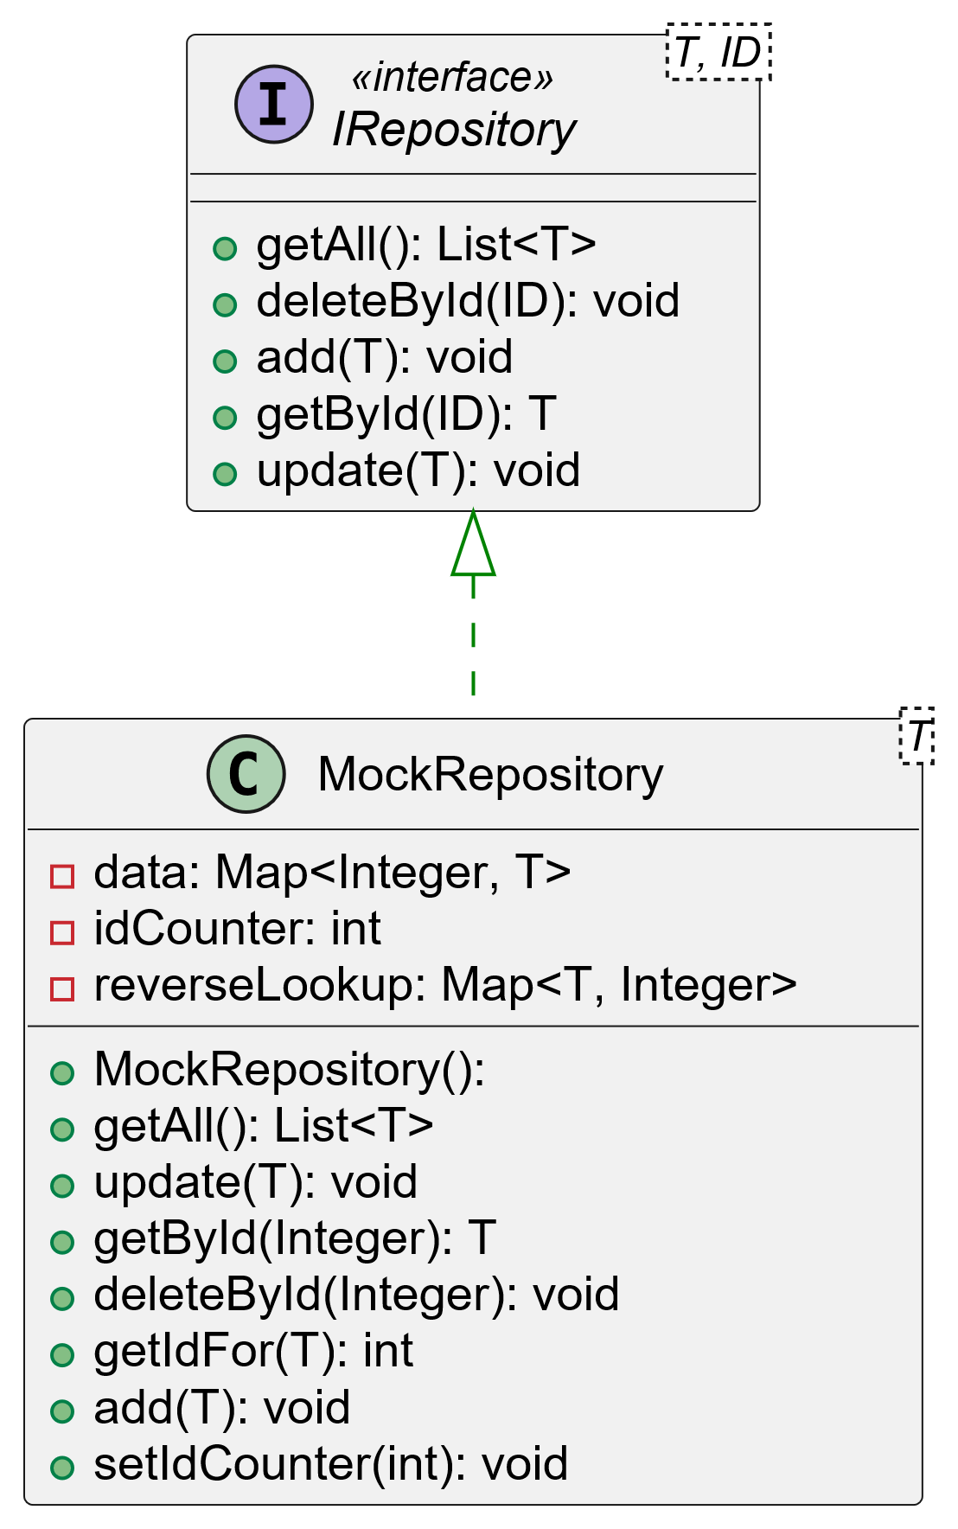
Mocks - Repository
Repositories mocken durch Implementierung des Repository-Interface
Aufruf in jedem Test, um die Repositories der Entitäten zu mocken
Notes:
Manuel

Slide 39
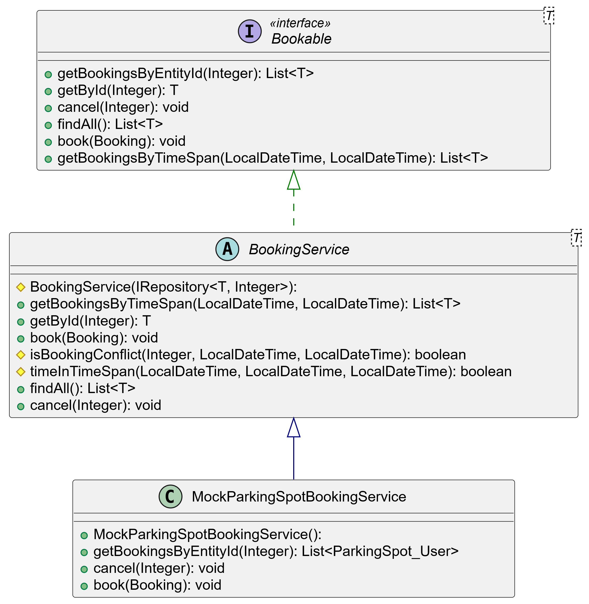
Mocks - ParkingspotBookingService
Gemockter ParkingspotBookingService, da eine kombinierte Raumbuchung mit einem Parkplatz möglich ist. Dadurch wird eine isolierte Überprüfung der Raumbuchung gewährleistet
Aufruf in RoomBookingServiceTest
Notes:
Manuel

Slide 40
Domain Driven Design
Notes:
Kai

Slide 41
Domain Driven Design – Ubiquitious Language
Bezeichnung | Bedeutung | Begründung
User | Repräsentiert einen Gast oder Kunden, der das System nutzt. | Zentraler Begriff, den sowohl Domänenexperten als auch Entwickler verwenden.
Room | Ein buchbares Hotelzimmer mit bestimmten Eigenschaften. | Wird direkt im fachlichen wie auch technischen Kontext identisch verwendet.
Activity | Freizeitangebot wie Spa, Fitness, Stadtführung etc., das gebucht werden kann. | Einheitlicher Begriff für buchbare Zusatzleistungen im System und in der Domäne.
RestaurantTable | Ein bestimmter Tisch im Hotelrestaurant, der reserviert werden kann. | Klare, gemeinsame Sprache zur Tischreservierung im Fachbereich und im Code.
Notes:
Kai

Slide 42
Repository - RoomRepository
Beschreibung:
RoomRepository erlaubt den Zugriff auf gespeicherte Daten über die CRUD-Funktionen
Begründung:
Repositories trennen die Domäne von der Persistenz. Sie sind notwendig, um Räume aus einem Speicher zu laden, ohne dass die Domäne Details kennt.
Notes:
Kai

Slide 43
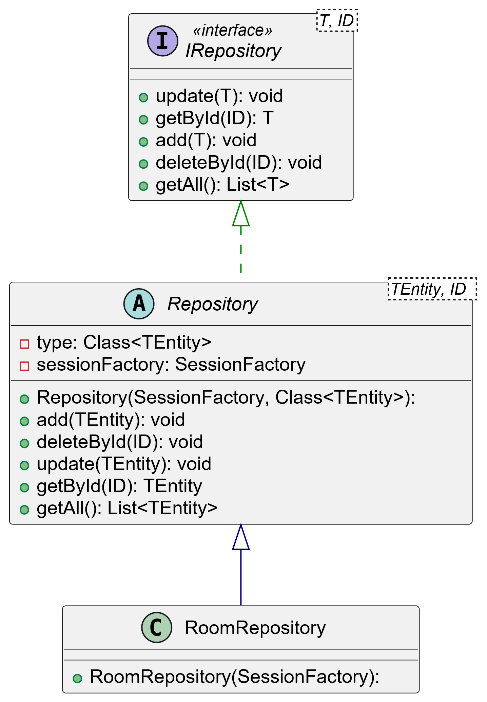
Repository - RoomRepository
Notes:
Kai

Slide 44
Aggregate – User & Adress
Beschreibung:
Ein User besitzt eigene Attribute wie E-Mail und eine eindeutige ID. Zusätzlich enthält er das Value Object Adresse, welches das Land, die Postleitzahl, den Ort, die Straße und die Hausnummer repräsentiert.
Begründung:
Die UserId ist das einzige Mittel, um auf den User und damit auf das Value Object Adresse zuzugreifen, was den User zur Aggregat-Root macht. Darum bilden User und Adresse ein gemeinsames Aggregate.
Notes:
Manuel

Slide 45
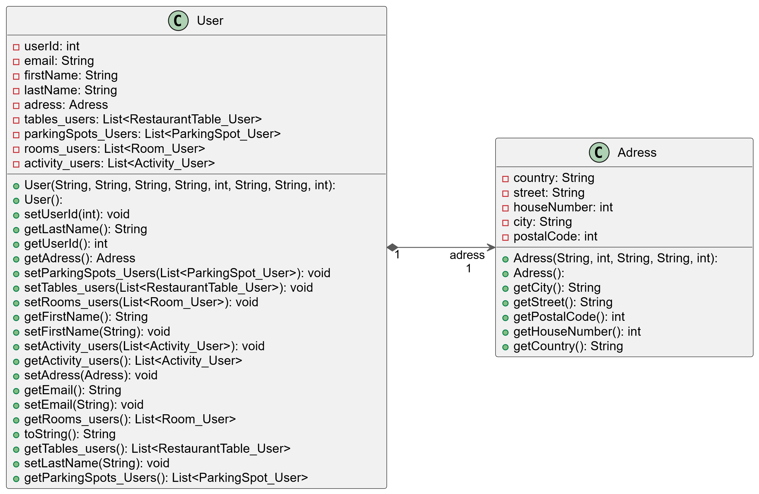
Aggregate- UML
Notes:
Manuel

Slide 46
Entität - Raum
Beschreibung:
Ein Raum stellt ein Zimmer im Hotel dar, welches über einen Zeitraum existiert und eine Identität hat (RoomId).
Begründung:
Bei einem Raum handelt es sich um eine Entität, da er sich nicht über seine Werte definiert sondern über die Id. Die Werte sind über die Zeit veränderlich und ein Raum besitzt einen Lebenszyklus.
Notes:
Kai

Slide 47
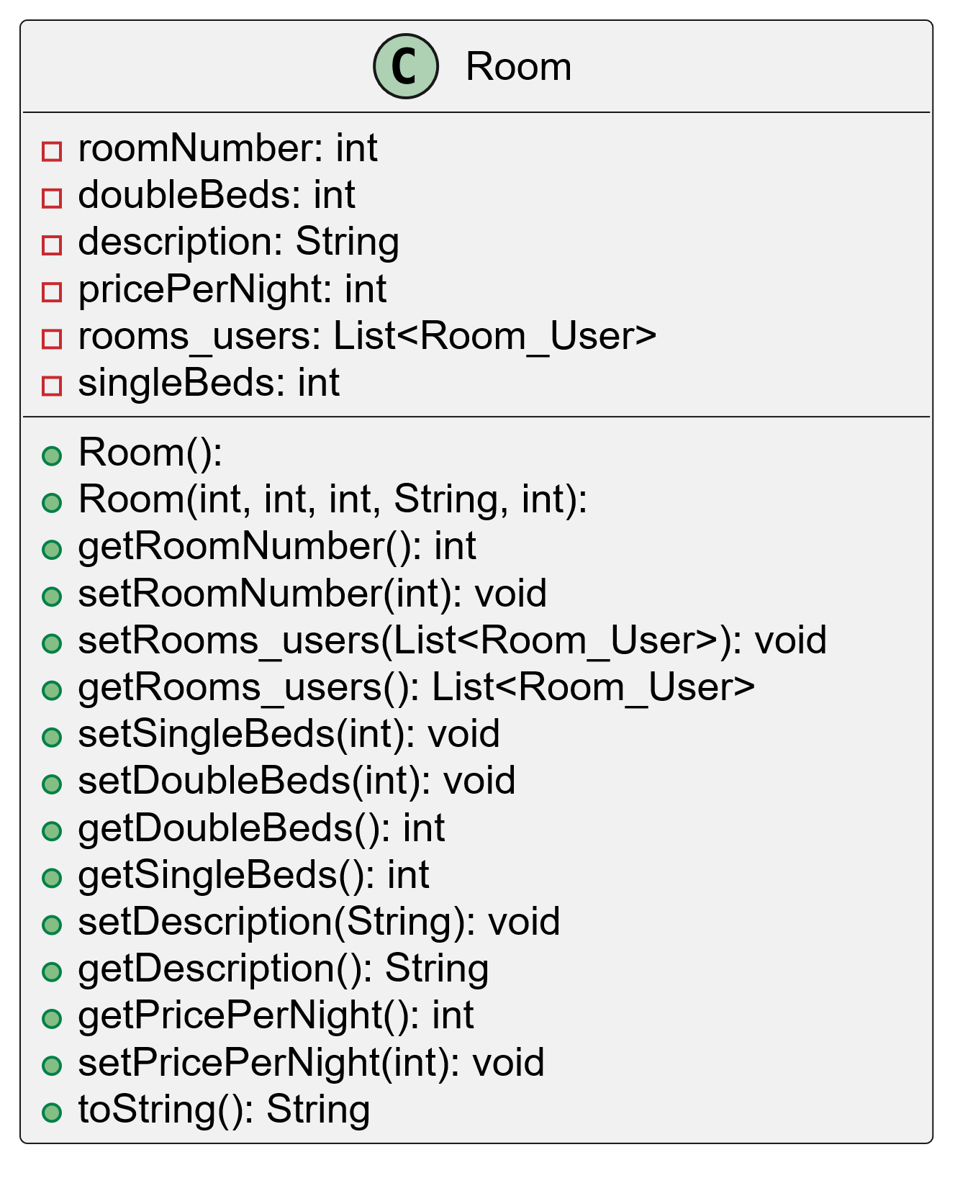
Entität - Raum
Notes:
Kai

Slide 48
Value Object - Adresse
Beschreibung:
In dem Value Object wird eine Adresse mit Land, Postleitzahl, Ort, Straße und Hausnummer gespeichert
Begründung:
Adresse ist ein Value Object, da es keine eigene Identität hat und bei gleichen Parametern identisch ist.
Notes:
Manuel

Slide 49
Value Object- Adress
Notes:
Manuel

Slide 50
Refactoring
Notes:
Manuel

Slide 51
Refactoring
Code Smells
Long Method
Switch Statement
Refactoring
replace Temp with Query
rename method
Notes:
Manuel

Slide 52
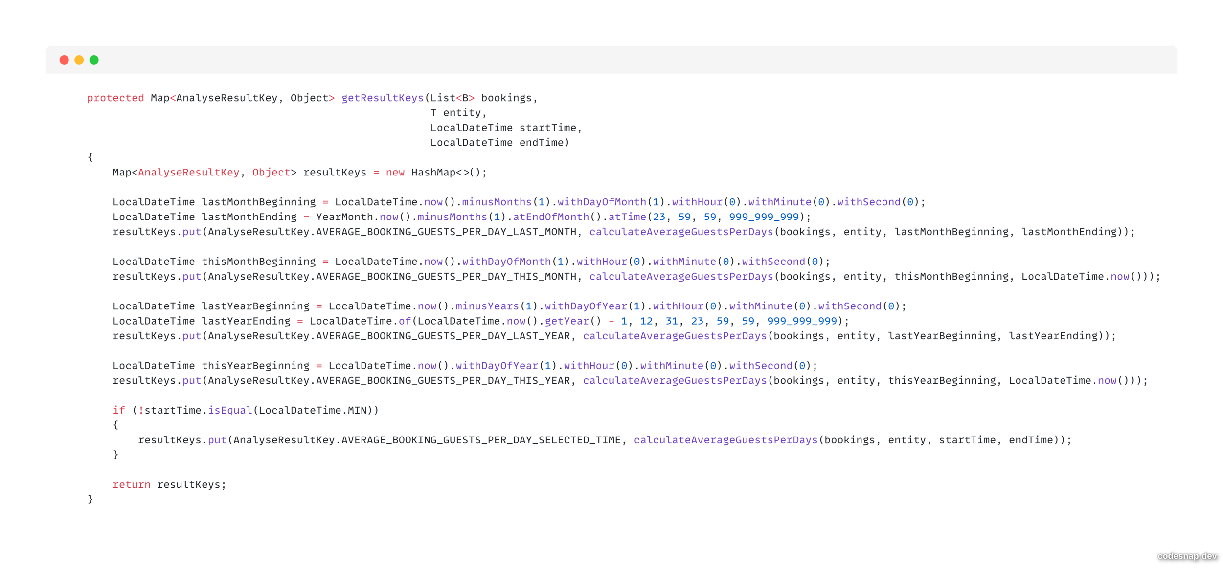
Code Smell – Long Method
Notes:
Manuel

Slide 53
Code Smell – Long Method
Aufgabe - Aktivität buchen
über eine Methode werden die Parameter für eine Analyse berechnet inklusive der Zeitspannendefinition und der detaillierten Aufrufe der einzelnen Kennzahlen
Probleme der GetResultKeys Methode
Methode ist zu lang
Methode ist unübersichtlich
Lösung des Problems
Methode in mehrere kleine Methoden aufteilen
Notes:
Manuel

Slide 54
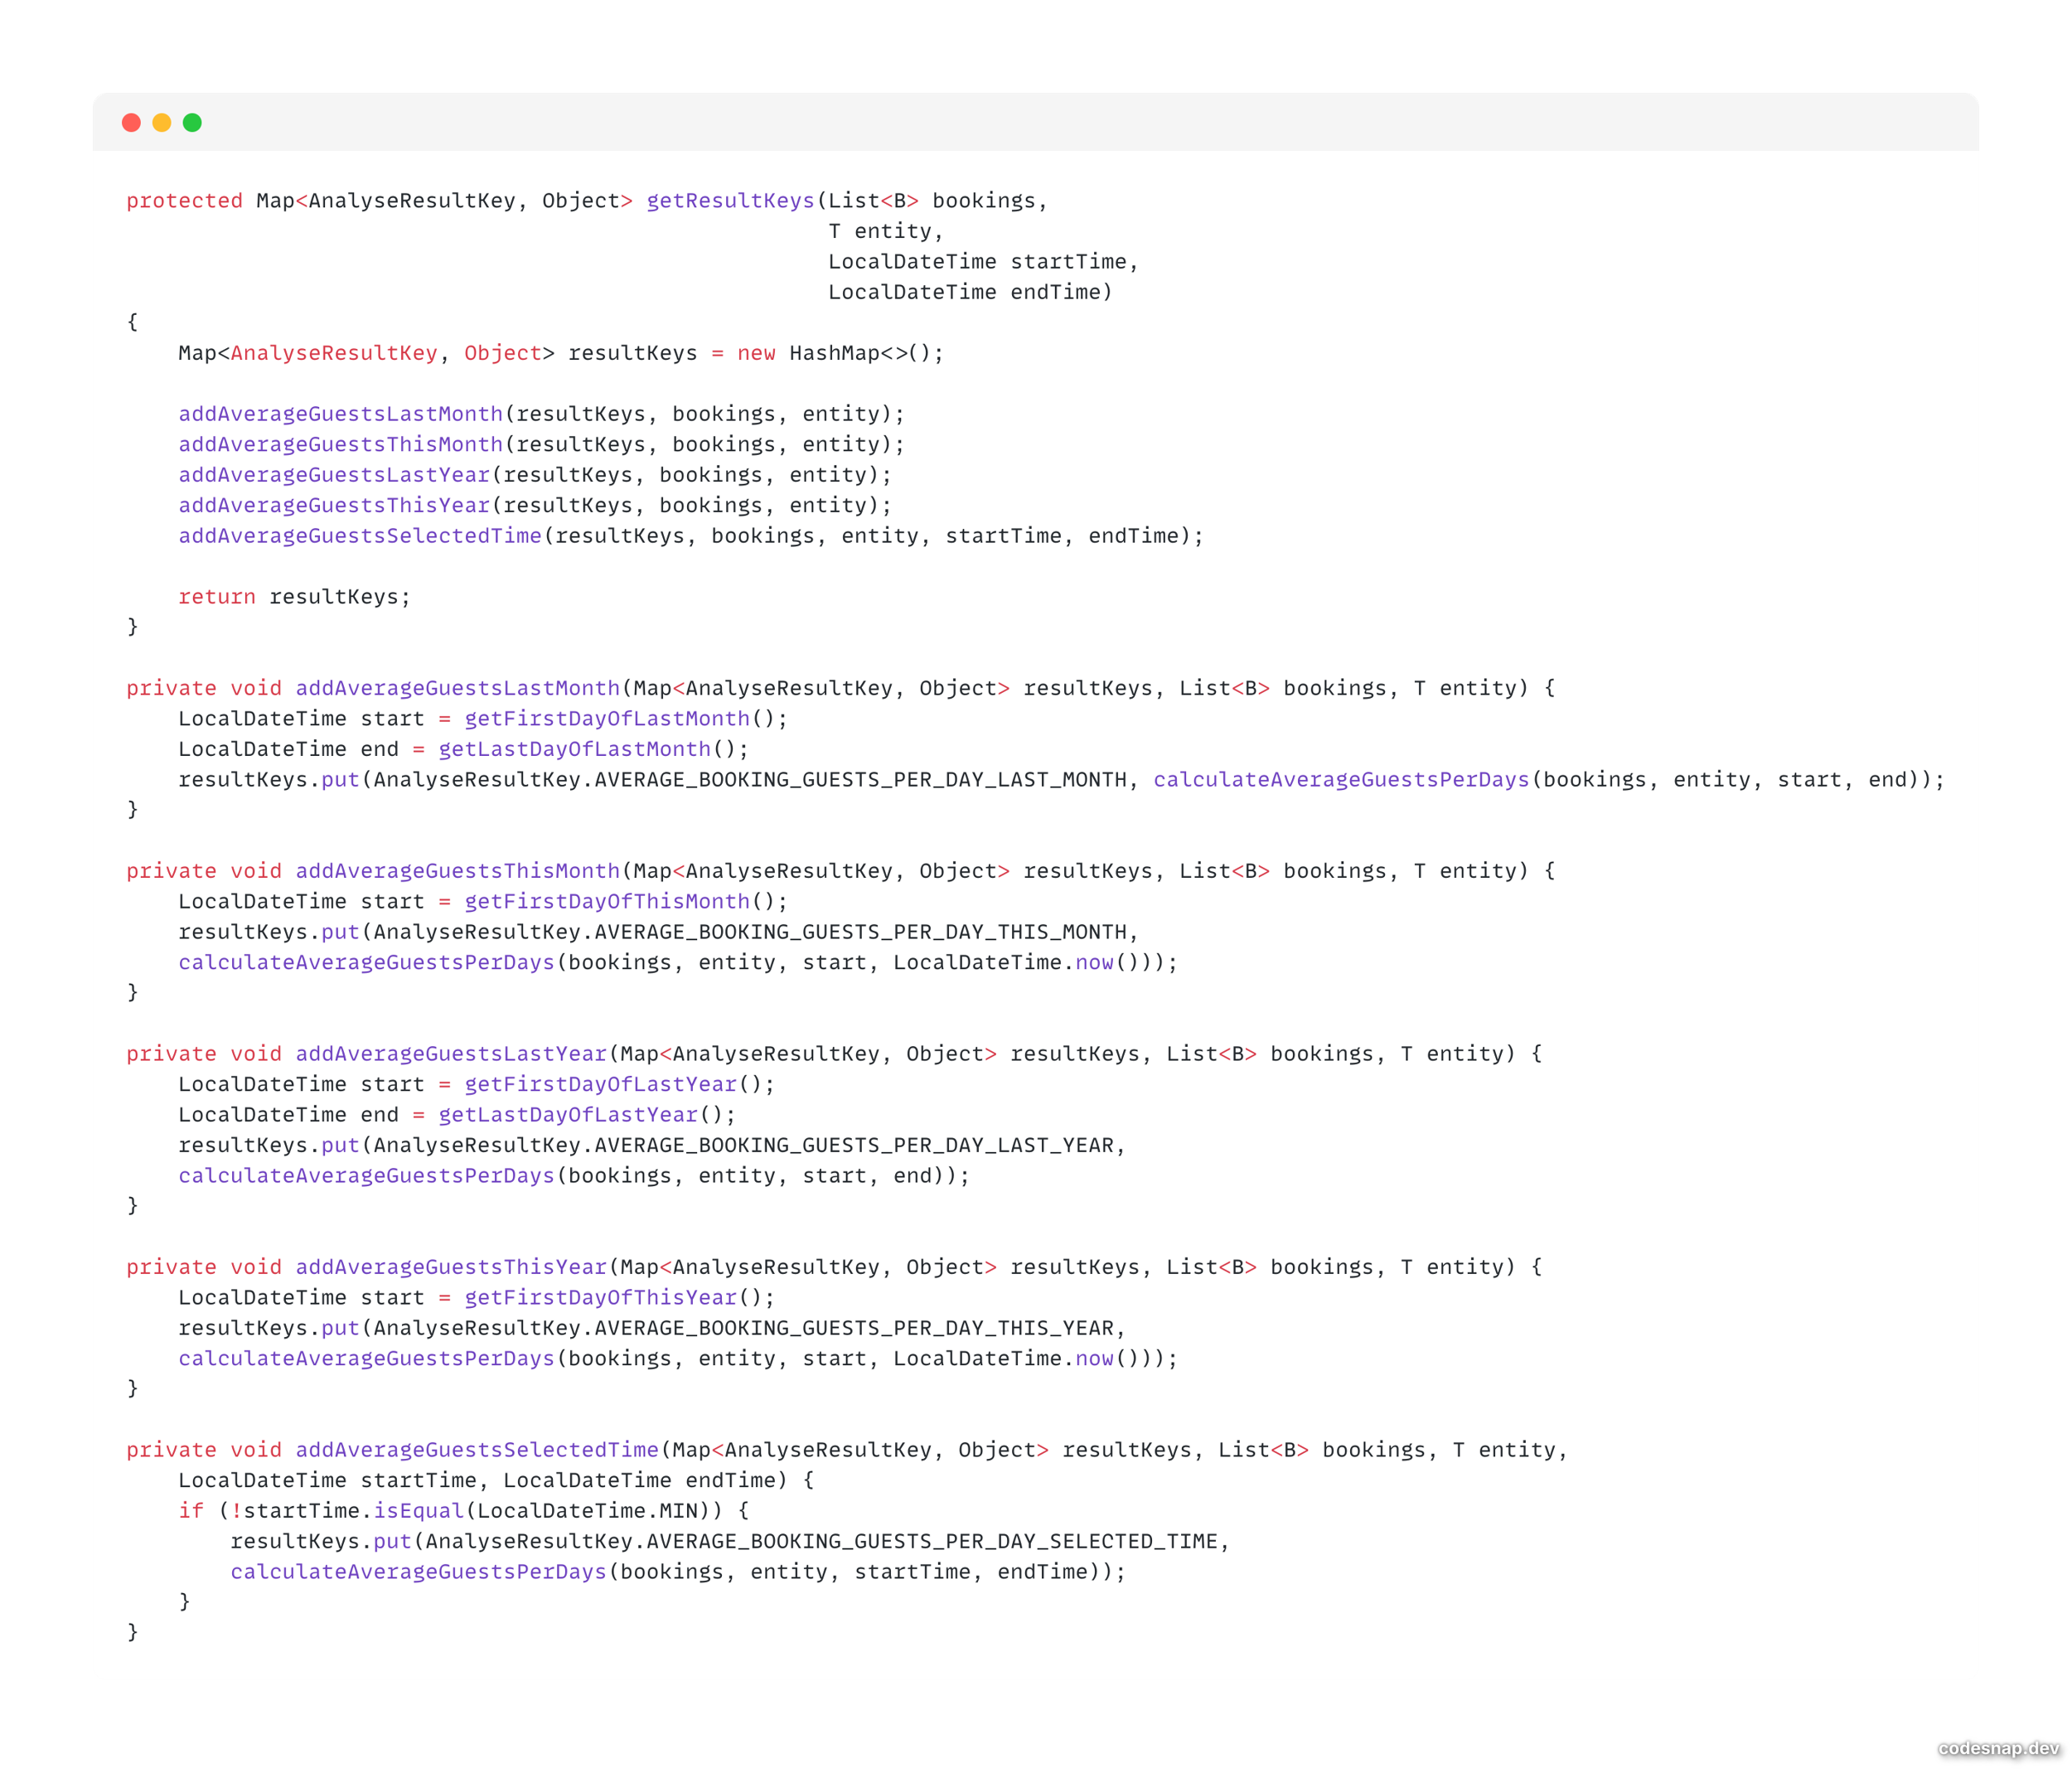
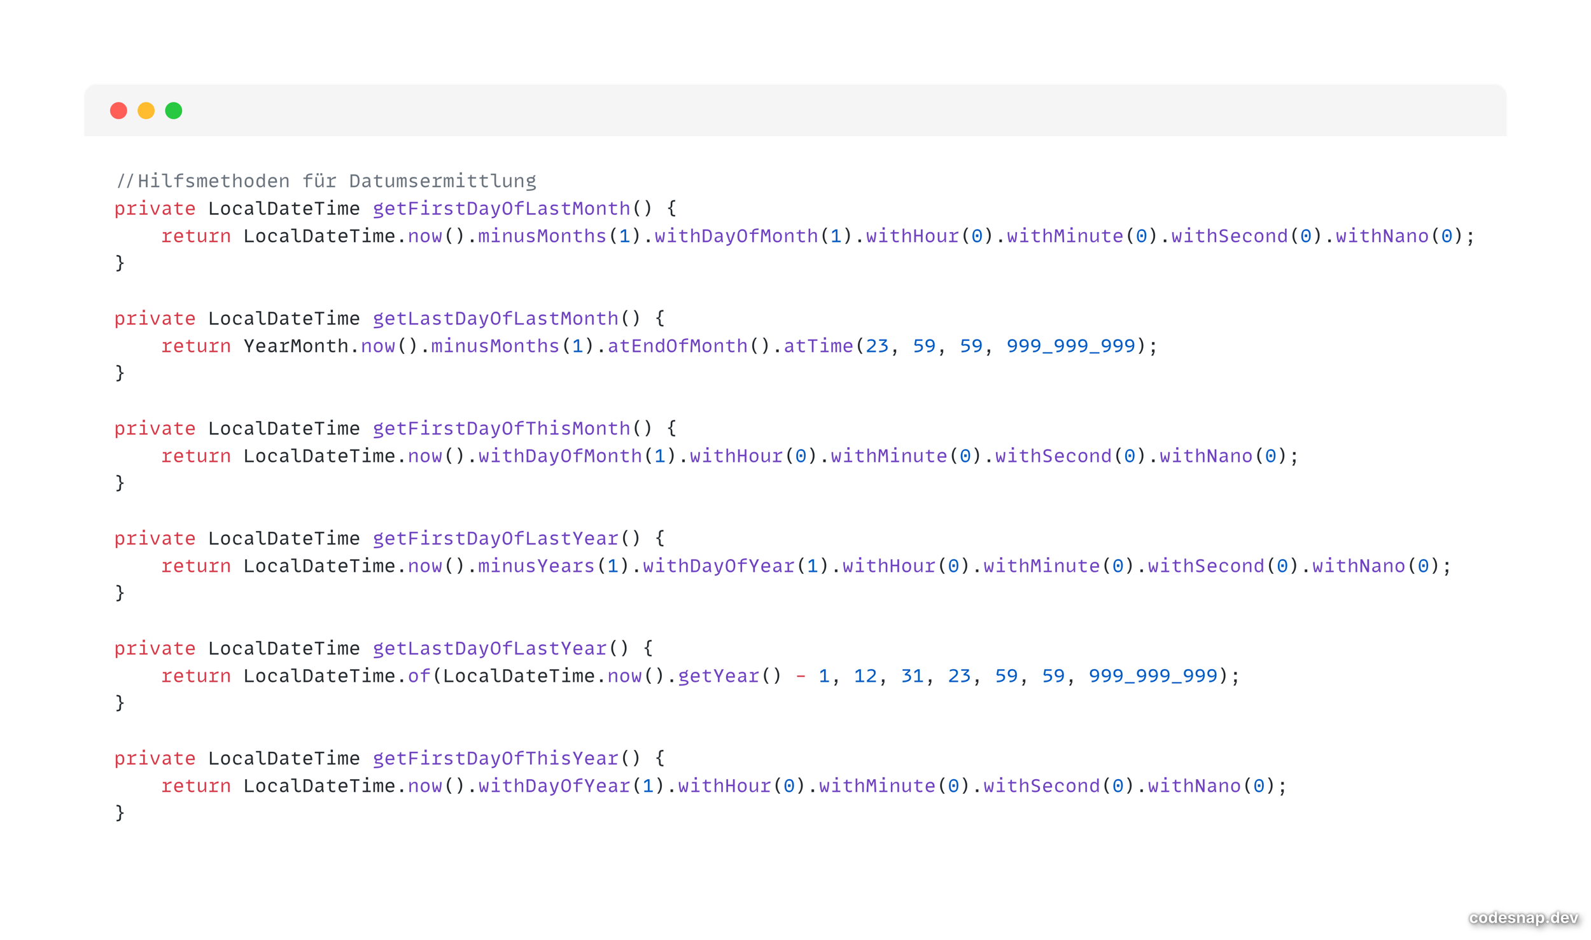
Code Smell – Long Method
Notes:
Manuel

Slide 55
Code Smell – Switch Statement
Aufgabe Switch Statement
Main Command überprüfen und korrekte Aktion aufrufen, um diese auszuführen
Probleme Switch Statement
Aufruf der Aktion immer ähnlich → Erzeugung von gleichen bzw. sehr ähnlichen Switch Statements
Lösung des Problems
Aufruf der Funktionalitäten in eigene Methoden in angelegten Klassen
Notes:
Kai

Slide 56
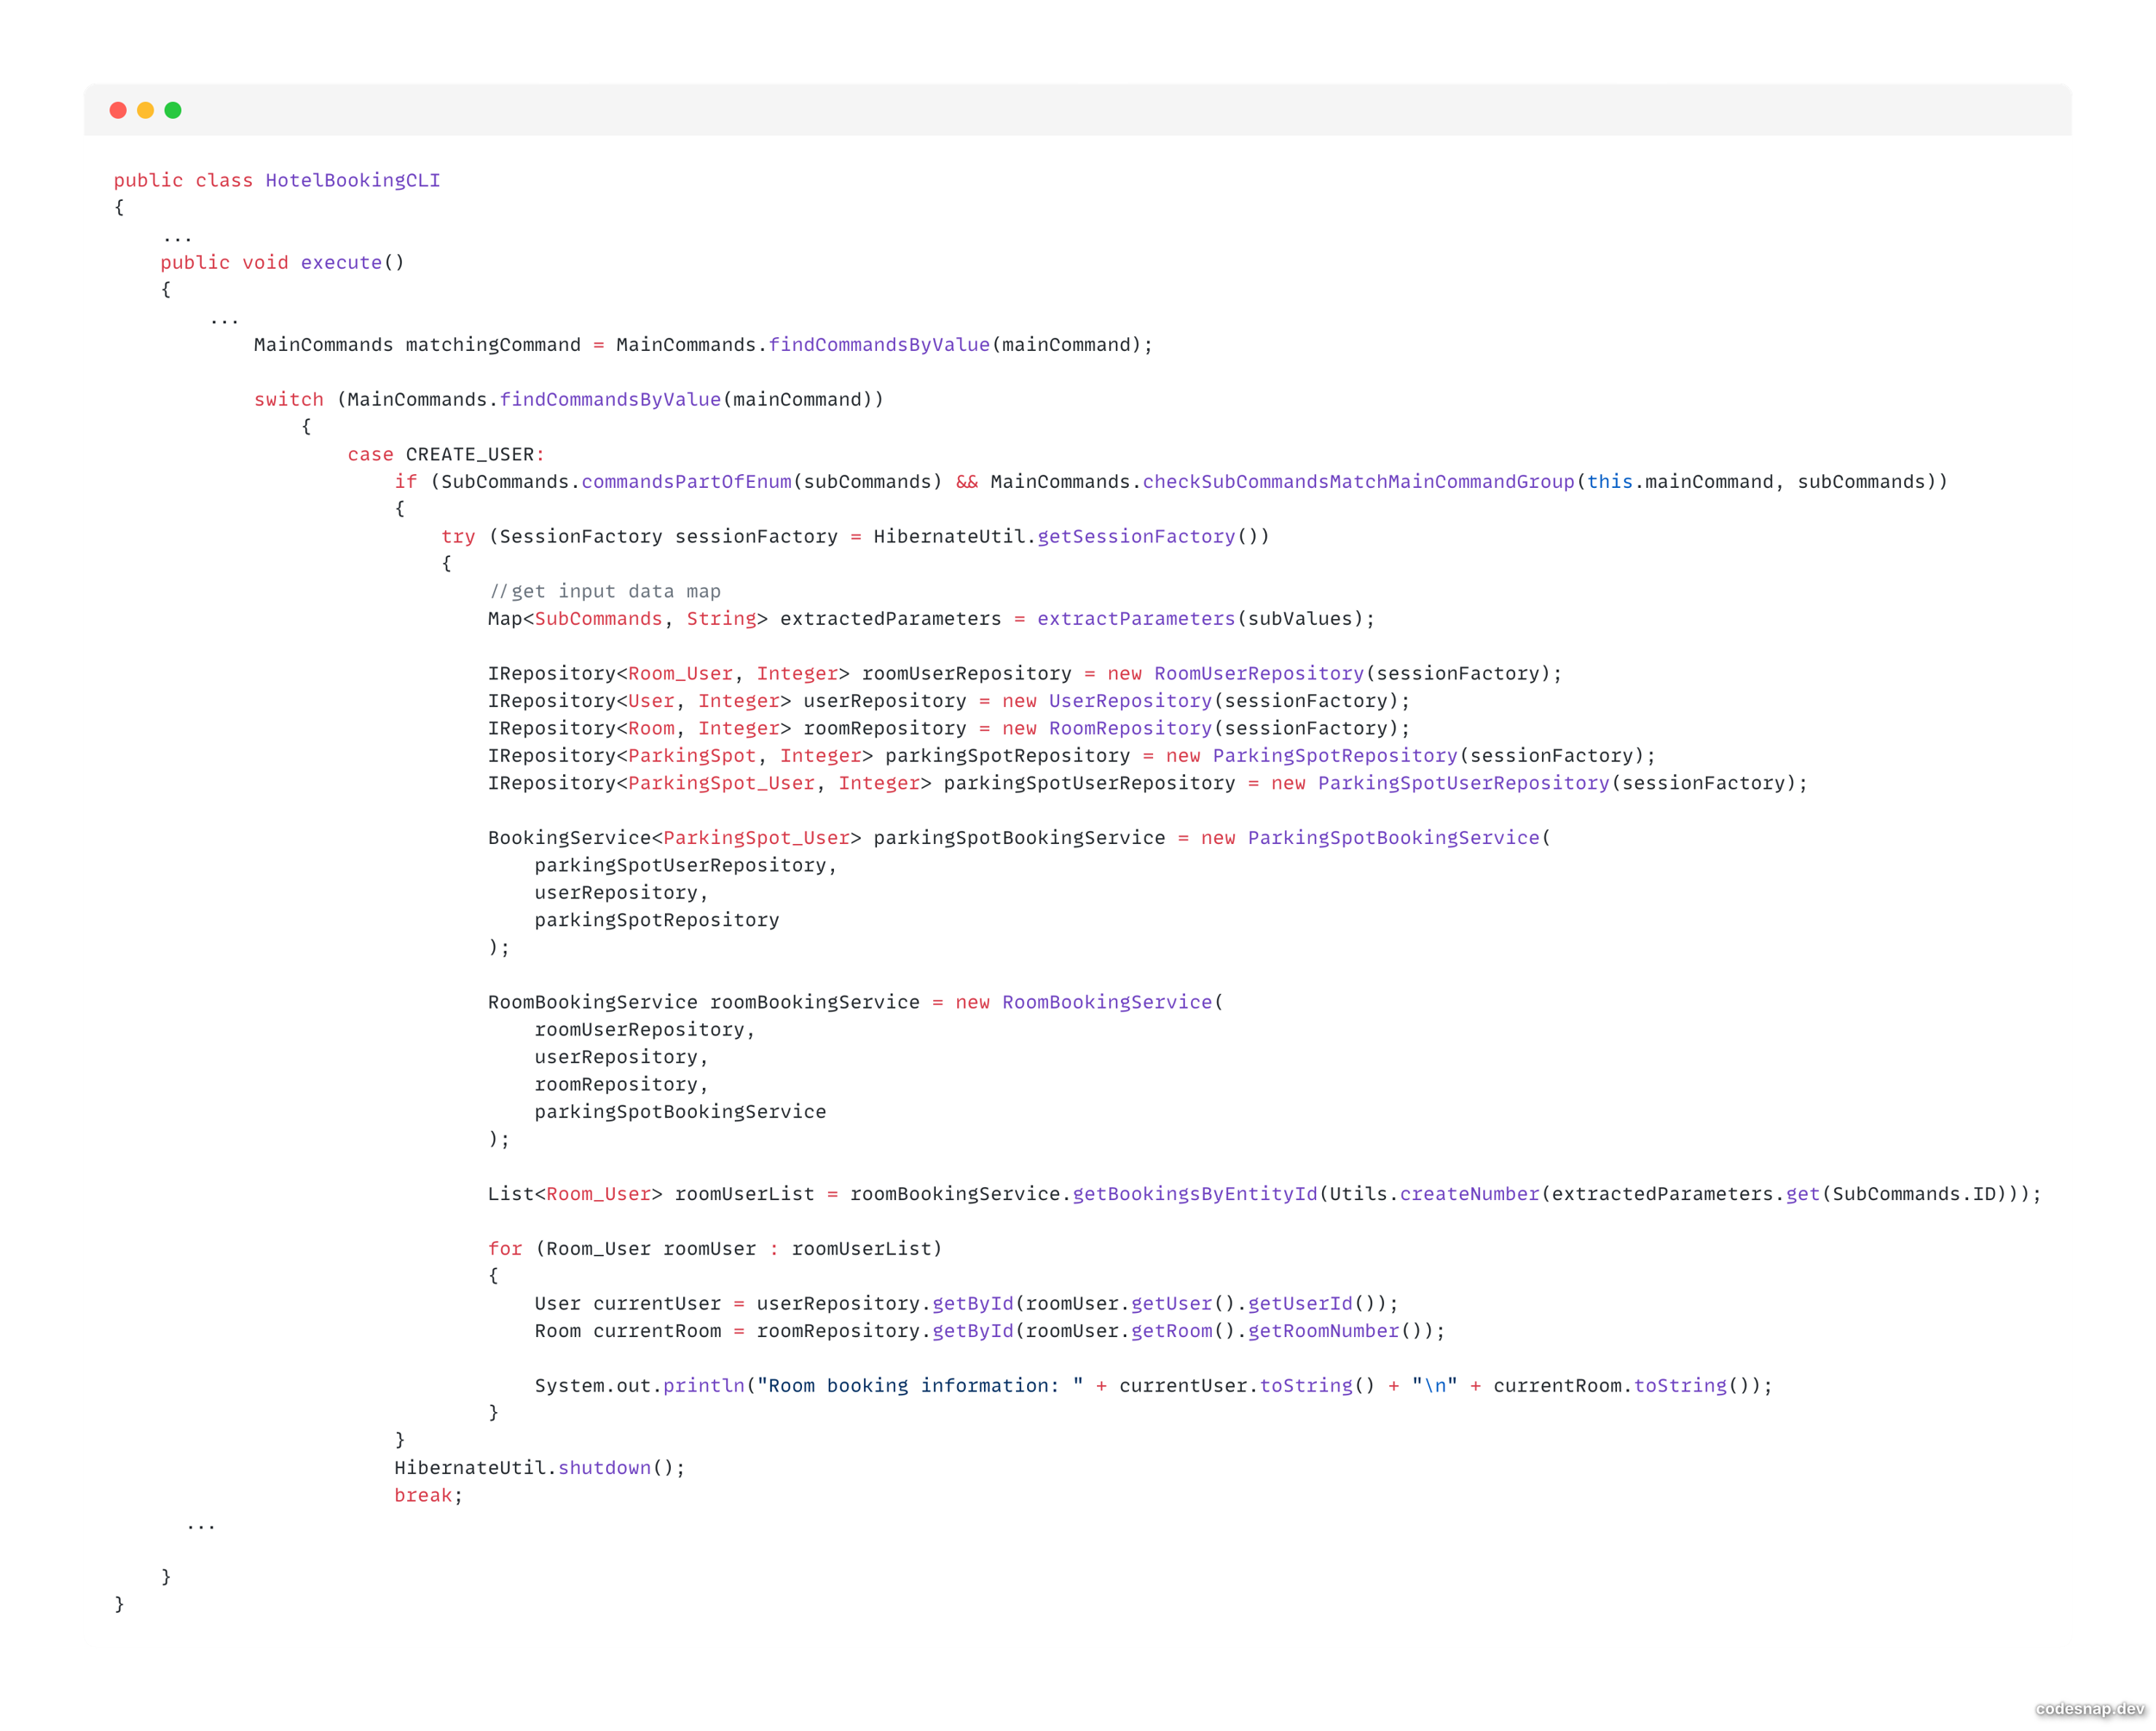
Vorher:
Viel ähnlicher Code in jeder Switch Abfrage
Schlechte Lesbarkeit
Nur schwer zu verstehen was gemacht wird
Sehr schlechte Wartbarkeit
Viel zu viel Code für ein Switch Statement
Notes:
Kai

Slide 57
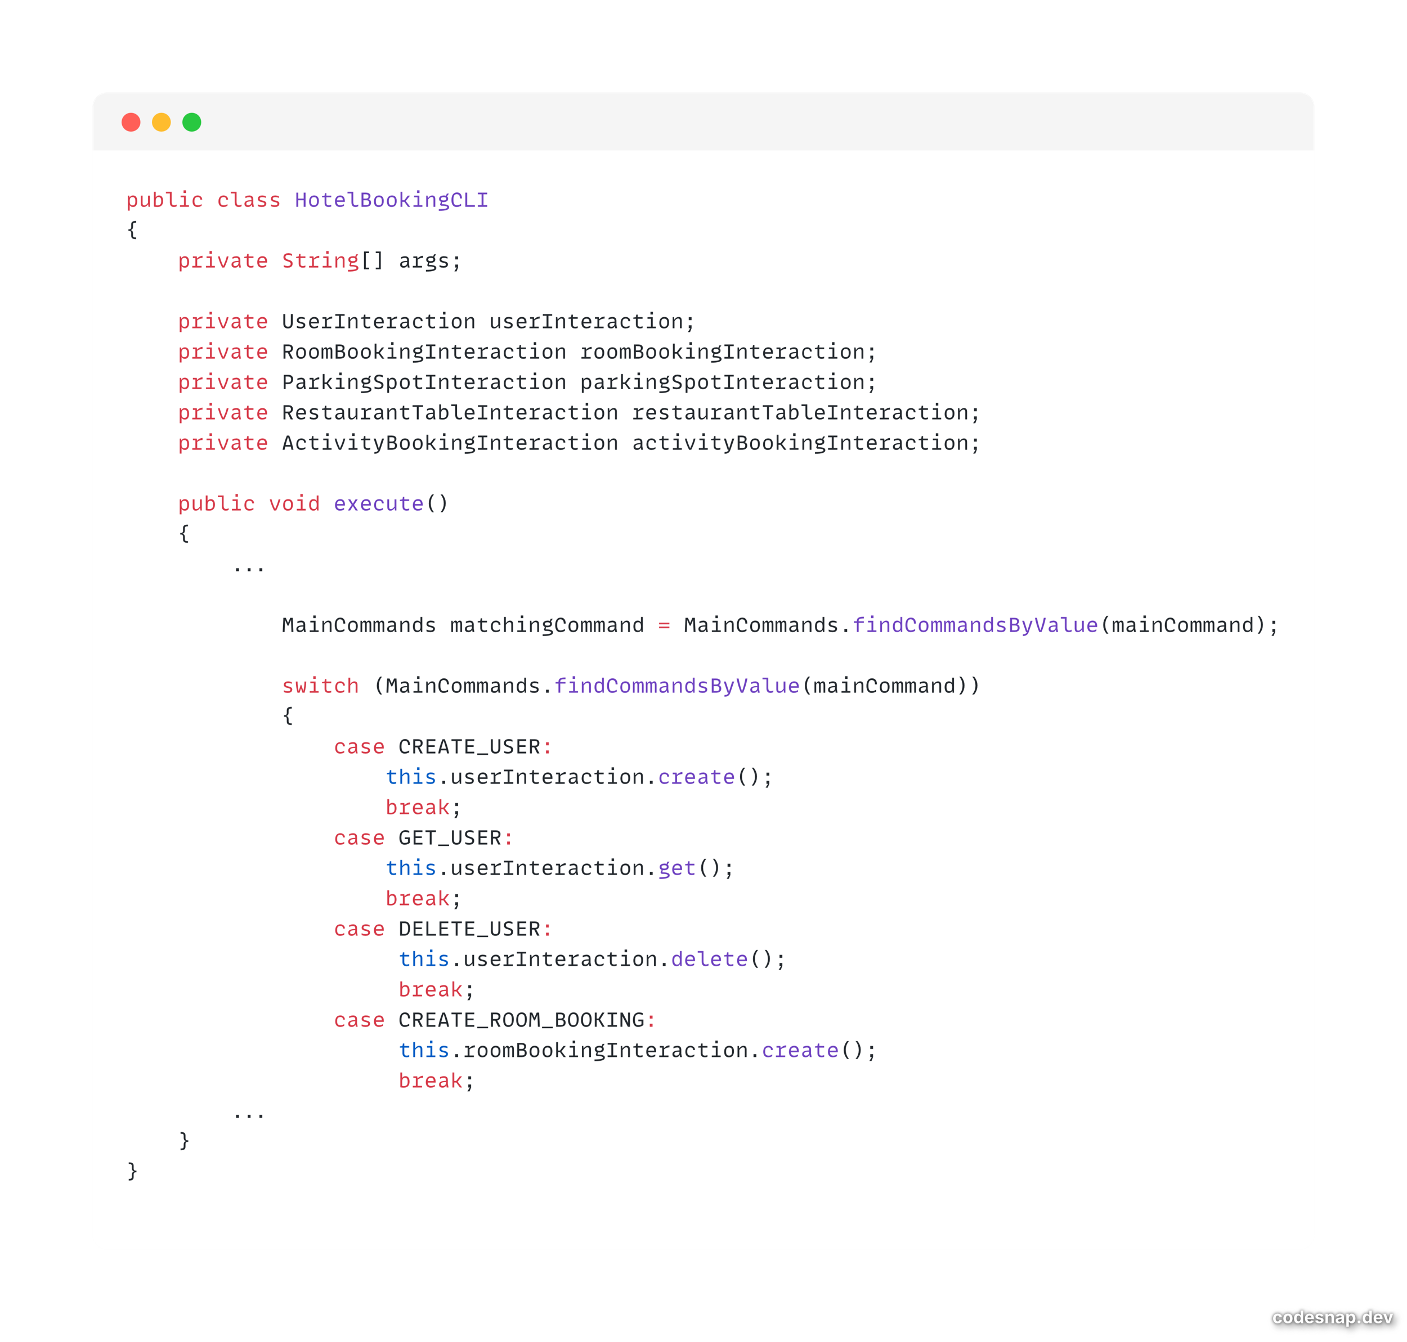
Nachher:
Switch Statement aufgeräumter
Besser Lesbarkeit & Strukturierung
Eigene Klassen mit Methoden für einzelne Service Aufrufe
Notes:
Kai

Slide 58
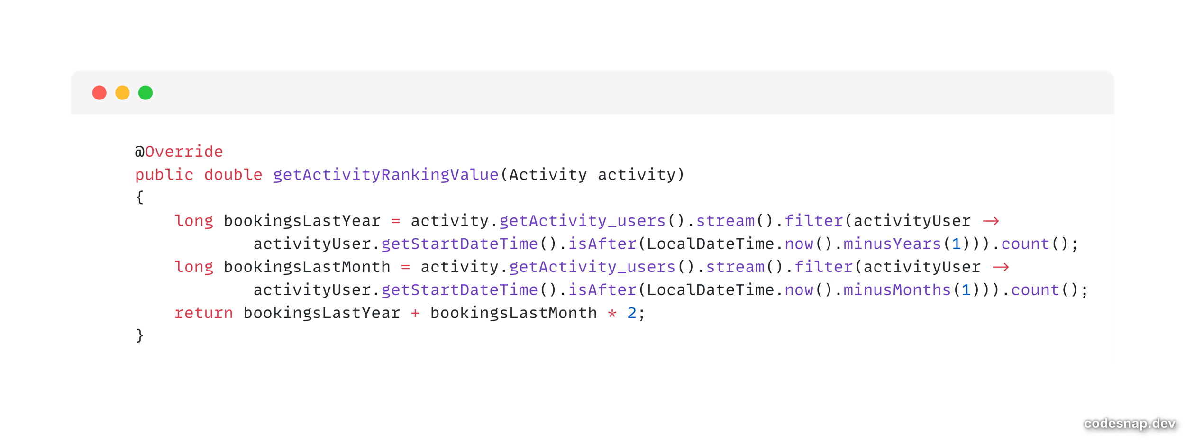
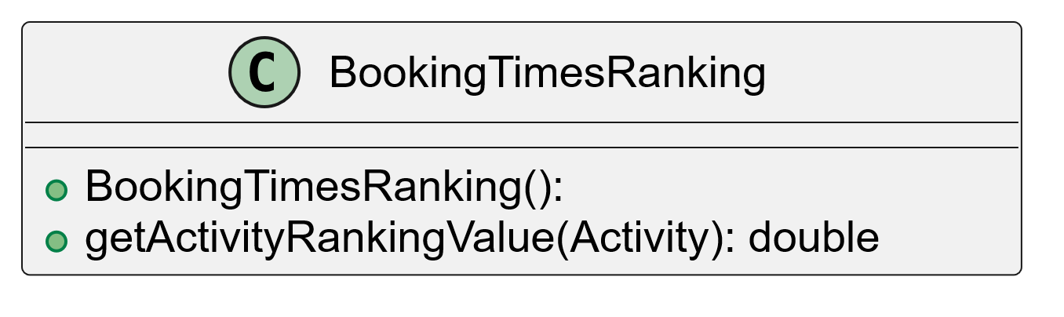
Refactoring – Replace Temp with Query
Aktuell:
BookingsTimesRanking
Notes:
Kai

Slide 59
Refactoring – Replace Temp with Query
Aktuell:
Berechnung des Rankings in einer Methode mit zwei temporären Variablen
Problem:
Eingeschränkte Lesbarkeit
Berechnung der Buchungswerte nicht testbar
Lösung des Problems
Methode aufsplitten
Notes:
Kai

Slide 60
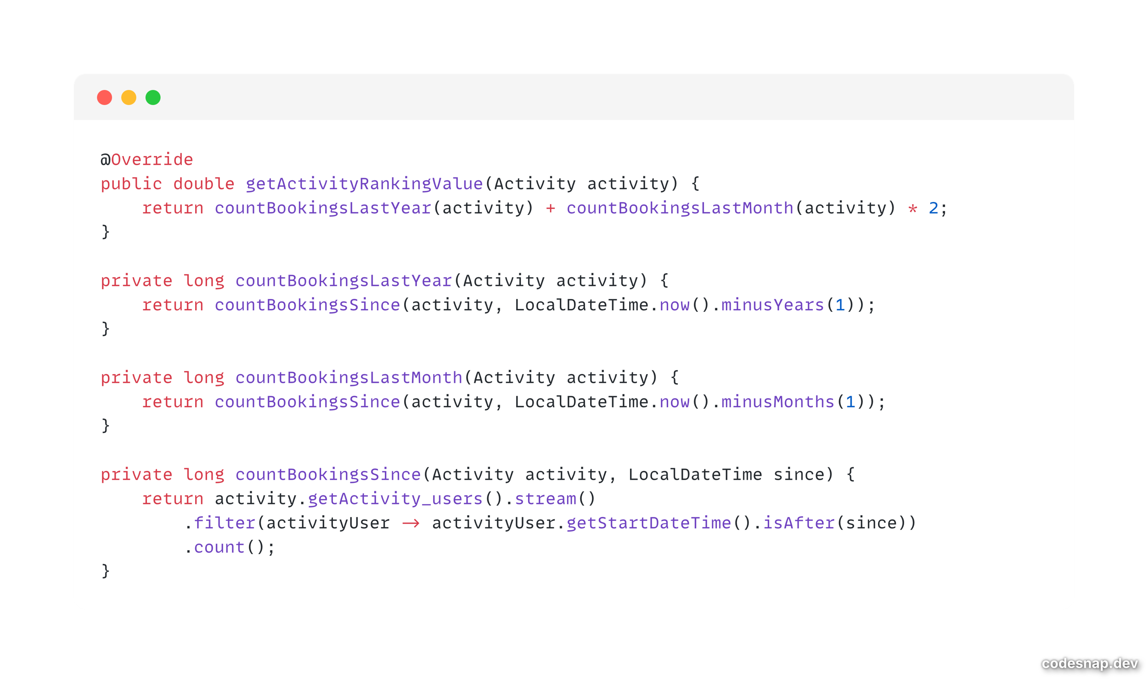
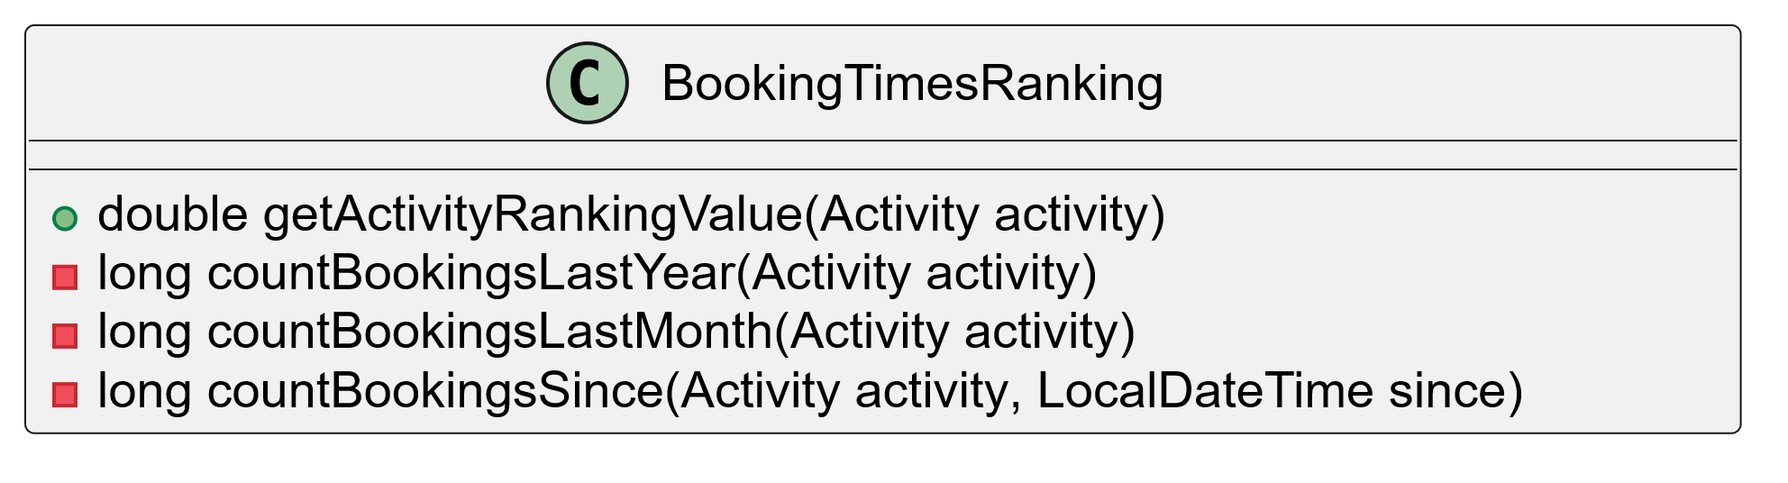
Refactoring – Replace Temp with Query
Nachher:
CommitId: b1386bd5f3d05df8b40b599cefde32e53672ce3f
Notes:
Kai

Slide 61
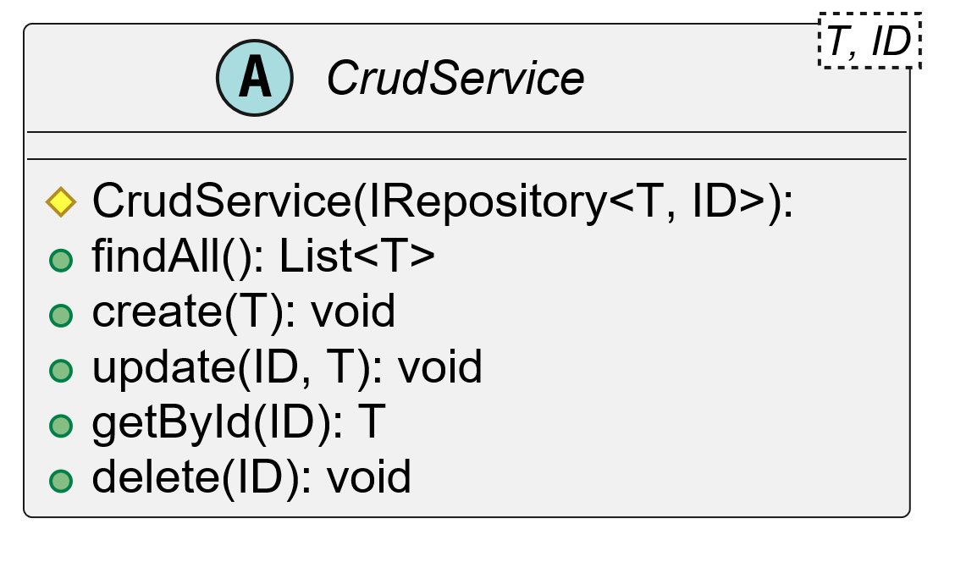
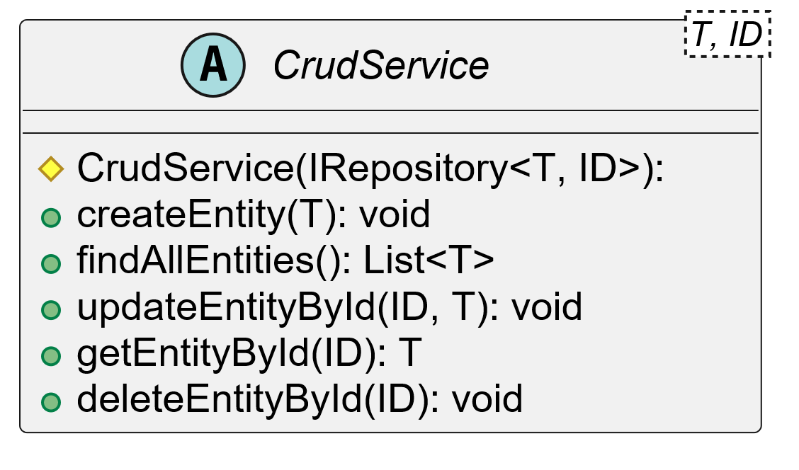
Refactoring – rename Method
Aktuell:
Unklar welches Objekt genau verändert werden soll und über welchen Schlüssel (basierend auf Methodennamen)
Refactored:
Die Methodennamen wurden spezifiziert und vereinheitlicht (ById)
CommitId: 04c599dc710414889e88970cca096447d71d916d
Notes:
Kai

Slide 62
Entwurfsmuster
Notes:
Manuel

Slide 63
Builder - SessionFactoryBuilder
Gründe
Flexibilität
Einfache Änderung der Konfigurationen möglich bei einer Verwendung einer anderen Datenbank
Testbarkeit
Durch die Möglichkeit der Erzeugung von neuen SessionFactory-Instanzen und einer Möglichkeit zu Überschreibung der Methoden, fällt das Testen leichter
Lebenszyklus-Kontrolle
Genaue Entscheidung wann eine Instanz erstellt werden soll und wann sie wieder verworfen wird. Im Gegensatz zu Singeltons, welche meist früh erzeugt werden und lange leben
Notes:
Manuel

Slide 64
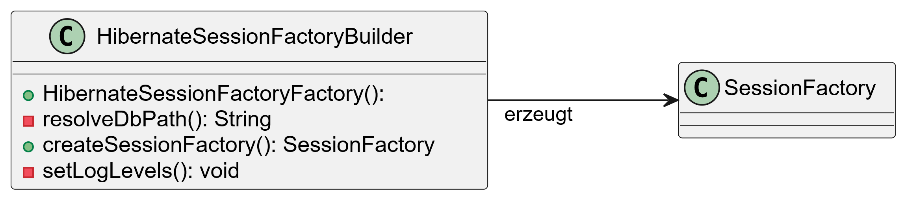
Builder - SessionFactoryBuilder
Notes:
Manuel

Slide 65
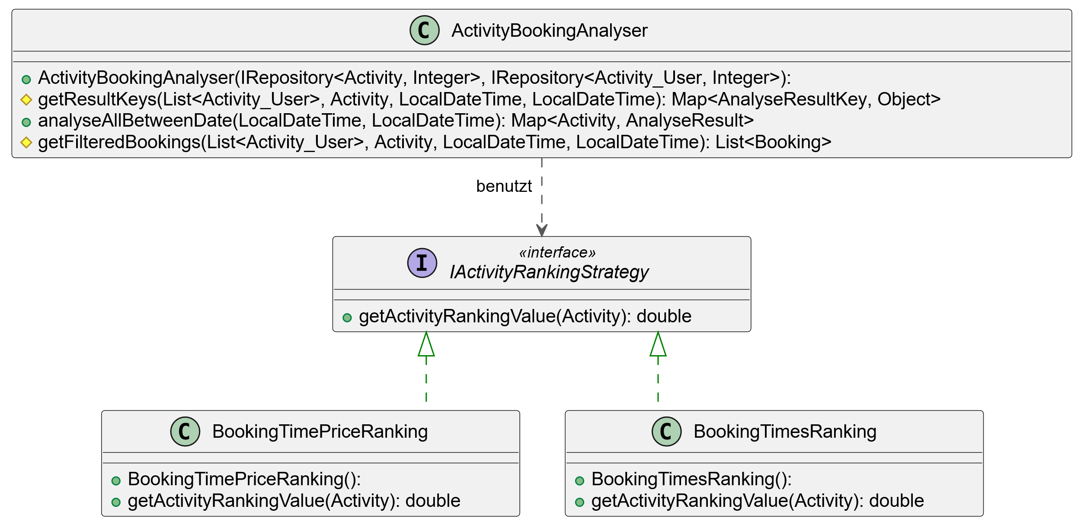
Strategy Pattern - ActivityRanking
Notes:
Manuel

Slide 66
Strategy Pattern - ActivityRanking
Gründe
Vermeidung von übermäßigen if-Verzweigungen
Veränderbare Auswahl zur Laufzeit ohne zugrundeliegende Implementierung zu verändern
Erweiterbarkeit – Falls noch weitere Rankingstrategien umgesetzt werden sollen, können diese ohne großen Aufwand implementiert werden
Notes:
Manuel

